Slide 1
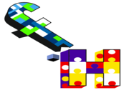


CURSO DE CLINICA – 2019
UNR
Dr. DAVOLI, MAURO
HEMATOLOGO
FUNDACION DE LA HEMOFILIA
ROSARIO
AAHDA

Slide 2
CURSO DE CLINICAMEDICA - 2019
UNR
OBJETIVOS A LOGRAR
Incorporar los conceptos Básicos del Laboratorio en Hemostasia.
Nociones Básicas de la Enfermedad de Von Willebrand.
Nociones Básicas en Dx. y tratamiento de Hemofilia congénita y adquirida.

Slide 3
Porque estos temas?
LABORATORIO.
VON WILLEBRAND.
HEMOFILIA CONGENITA.
HEMOFILIA ADQUIRIDA.
DE TODOS LOS DIAS
COAGULOPATIA MAS
FRECUENTE
SOLO HOY LA VAN
A VER
TIENEN QUE SABER
QUE EXISTE

Slide 4
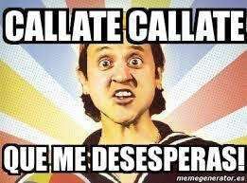
SEGURO EN ALGUN MOMENTO
VAN A SENTIR ESTO!!!!!
PERO NO SE OLVIDEN QUE LA CULPA ES DEL DR. BEDINI !!!

Slide 5
LABORATORIO BASICO
EN
HEMOSTASIA
Dr. Davoli, Mauro
Hematologo

Slide 6

OBJETIVOS
1- Breves nociones de fisiología de la coagulación.
2- Comprender las Pruebas Básicas de la Coagulación.
3- Aplicación a la practica Clínica

Slide 7
PRUEBAS BASICAS
1)HISTORIA CLINICA
2) EXTENDIDO DE SANGRE
3) TIEMPO DE PROTROMBINA O DE QUICK
4) TIEMPO PARCIAL DE TROMBOPLASTINA ACTIVADO
5)TIEMPO DE TROMBINA
6)DISOLU. UREA 5 MOLAR (XIII)
8) OTROS

Slide 8
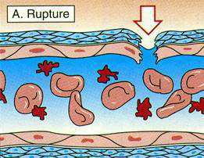

HEMOSTASIA
Etimología: Hemo y stasis.
- La hemostasia es un conjunto de mecanismos para cohibir las hemorragias.

Slide 9
Mecanismos de la hemostasia
1.- La vasoconstricción capilar que reduce la perdida de la sangre y disminuye el flujo sanguíneo por el sitio de la lesión.
2.- La aglomeración (adhesión y agregación) de plaquetas en la pared del vaso lesionado, que constituye la hemostasia primaria.
3.- La activación de los factores de la coagulación que provoca la formación de una red estable de fibrina sobre el trombo plaquetario o hemostasia secundaria.
4.- Fibrinolisis.
* Es importante señalar que los vasos de menor calibre (capilares venosos y arteriales) sellan por vasoconstricción. Los de mediano calibre requieren de mecanismo hemostático y los de gran calibre necesitan de la sutura.

Slide 10
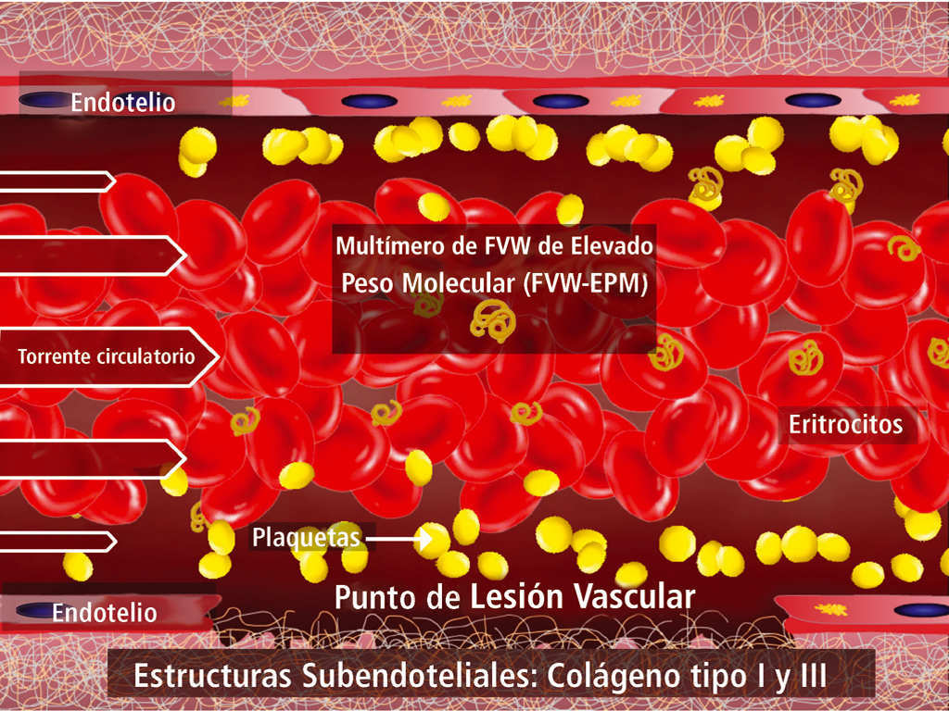

Slide 11
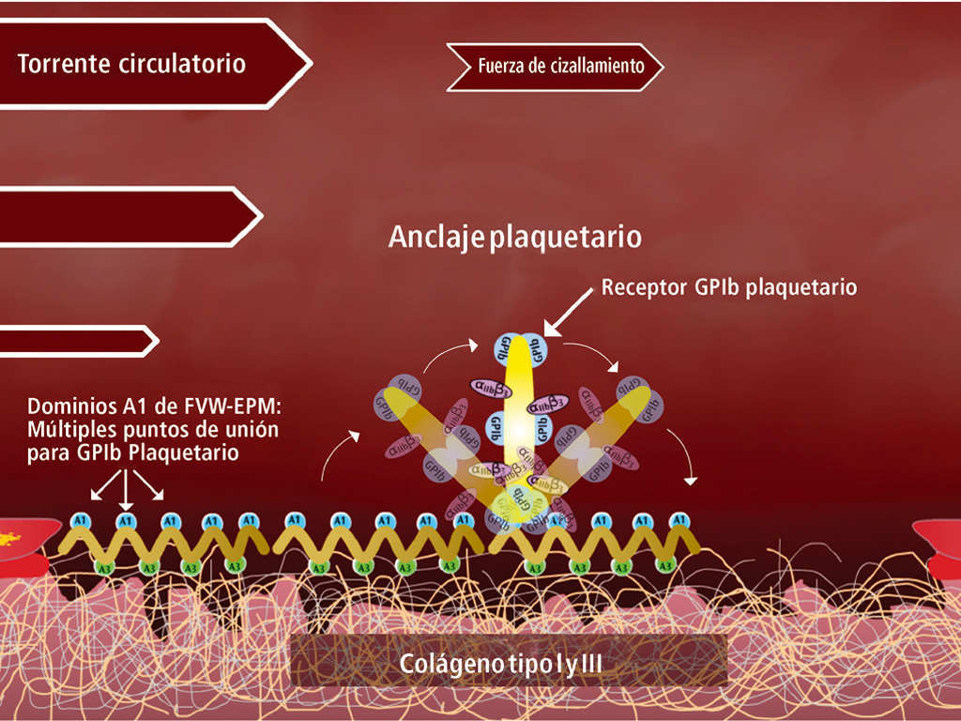

Slide 12
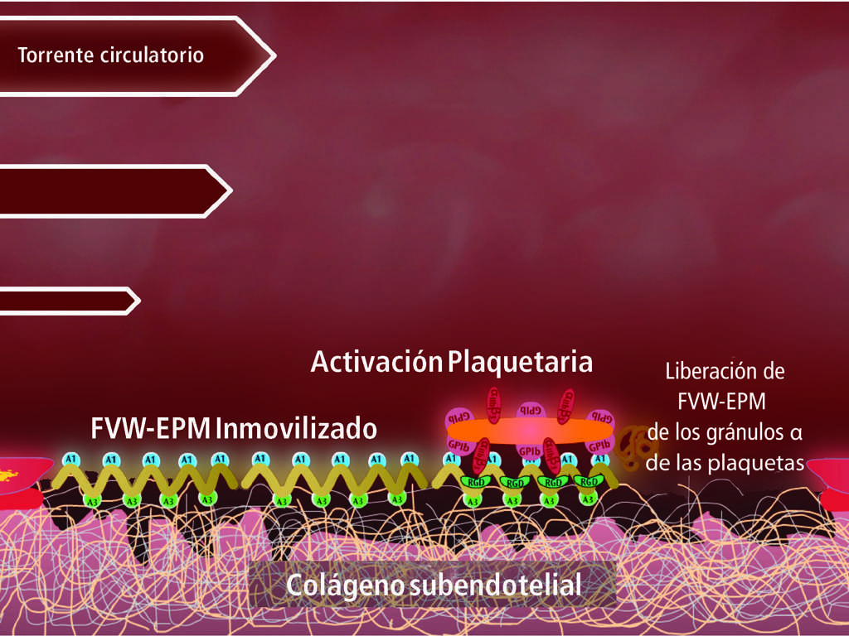

Slide 13
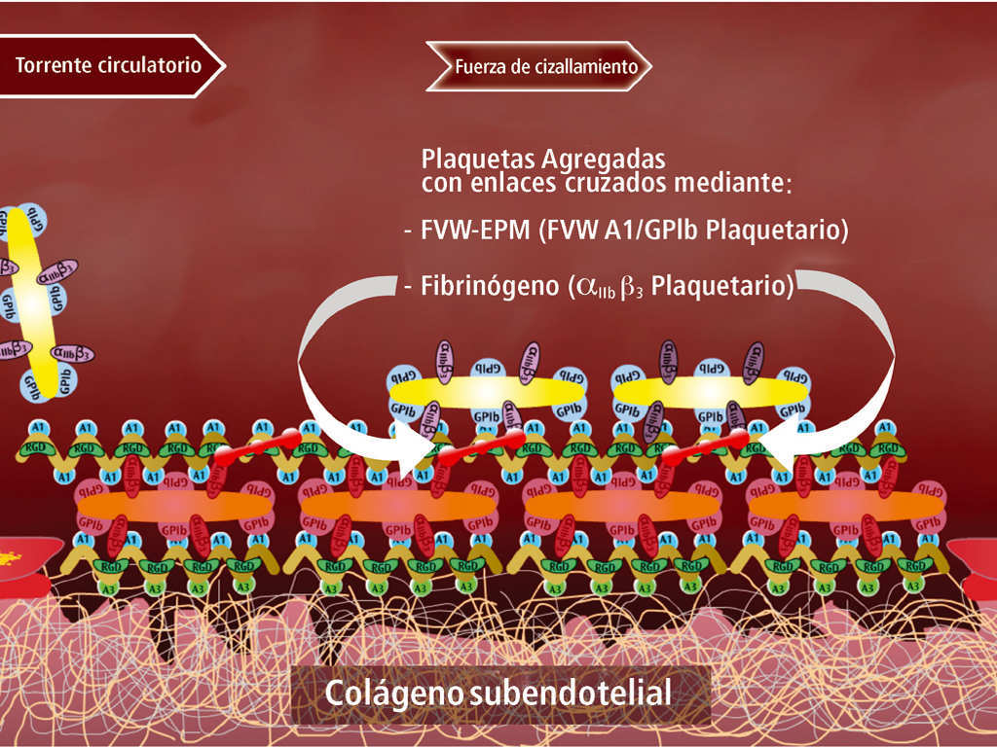
GP IIb
C2 - RGD

Slide 14
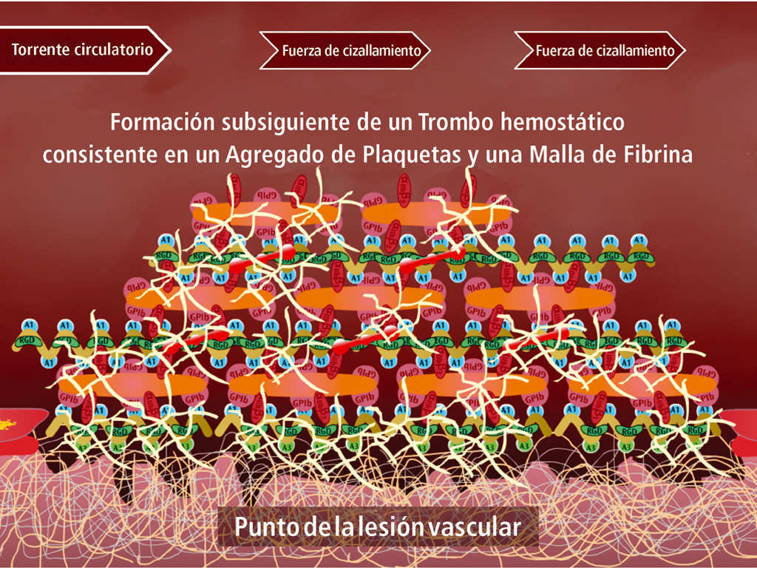

Slide 15
TODOS ESTOS PROCESOS PASAN EN UN LUGAR
Y A DIFERENTES VELOCIDADES

Slide 16

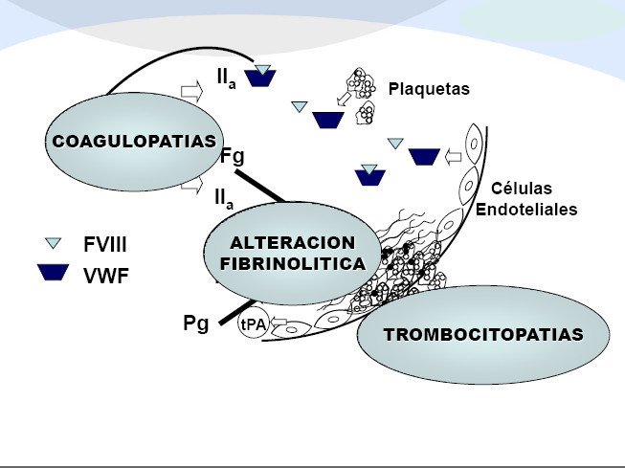
REPASEMOS CONCEPTOS

Slide 17
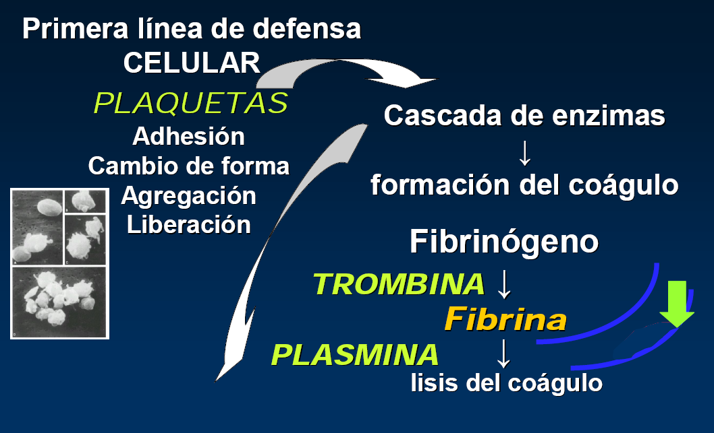

Slide 18
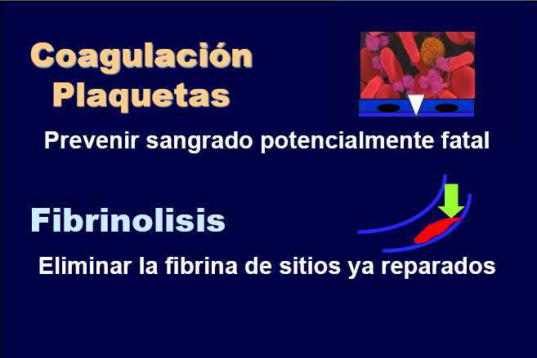

Slide 19
HEMOSTASIA
BALANCE ENTRE LOS MECANISMOS PROCOAGULANTES Y ANTICOAGULANTES
PLAQUETAS
FACTORES
PLASMÁTICOS
ACTIVADORES
DEL
PLASMINÓGENO
COAGULACIÓN
FIBRINÓLISIS
INHIBIDORES
AT - PZI
PC – PS – PZ
HC II - TFPI
INHIBIDORES
α 2 ANTIPLASMINA
α 2 ANTITRIPSINA
α 2 MACROGLOBULINA
CI INHIBIDOR
PAI - TAFI

Slide 20
Riesgo de
sangrado
Riesgo de
trombosis
Rango normal
Concentración de los factores
y Plaquetas

Slide 21
Componentes del Sistema de Coagulación
Proteína Integral de Membrana: Factor Tisular
Factores de Contacto: XII - PK – HMWK
Serino Proteasas:
    Vitamina K dependientes: II - VII - IX - X
    No Vitamina K dependientes: PK - XII - XI
Cofactores: V – VIII(vW)
Sustrato: Fibrinógeno
Transpeptidasa: XIII
Fosfolípidos: Células endoteliales y Plaquetas
Iones: Ca++ - Mg++
Inhibidores: AT - Cof. II Hep - PS - PC - TFPI -
PZ / PZI - C1q Inh.

Slide 22
Vida media de las proteínas
K-dependientes
Proteína Vida-media
Factor VII 4–6 horas
Factor IX 24 horas
Factor II 60 horas
Factor X 48–72 horas
Proteína C 8 horas
Proteína S 30 horas
Notes:
An anticoagulation effect generally occurs within 24 hours after drug administration. Peak effect may be delayed 72–96 hrs. The effect may be more pronounced as effect of daily maintenance doses overlap.
These coagulation proteins are depleted at rates of their elimination half-lives. The anticoagulation effect is delayed until newly produced dysfunctional vitamin-K dependent clotting factors replace the existing normal ones as they are cleared from circulation.
Anticoagulants have no direct effect on established thrombus. The goal of therapy is to reduce extension of the formed clot and secondary complications.
Wittkowsky A. Warfarin pharmacology. In: Ansell J., Oertel L.& Wittkowsky A, eds. Managing oral anticoagulation therapy. Gaithersburg: Aspen, 1997 pp 4B-1:1-3.
Coumadin® (Warfarin Sodium Tablets, USP) Crystalline, Prescribing Information (1998), DuPont Pharmaceuticals Company.

Slide 23
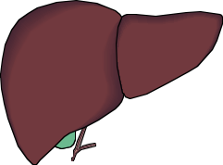
Factores Vitamina K Dependiente
Vitamina K
VII
Utilización reducida de Vitamina K
Síntesis alterada de los Factores de Coagulación
IX
X
II
A.Orales
Notes:
The model in this slide provides a simplified explanation for the antagonism of clotting factor biosynthesis by warfarin. The cyclic interconversion of vitamin K from its vitamin K epoxide (KO) back to its hydroquinone (KH₂) form, which occurs under normal physiological and dietary conditions, is disrupted in the presence of pharmacologically effective doses of warfarin. This metabolic disruption of the cycle results in decreased availability of the active cofactor form of vitamin K, vitamin K hydroquinone (KH₂). The result is decreased presence of γ-carboxyglutamic acid in the vitamin K-dependent clotting factors.
Warfarin inhibits the enzymatic conversion (by reductases) of KO to its active cofactor form, KH₂. This inhibition decreases the amount of KH₂ available to participate in the conversion of prothrombin to its biologically active form. In order for prothrombin to have normal biological activity, between 10-13 glutamic acid (glu) residues must be converted to γ-carboxyglutamic acid (gla) residues. This reaction requires the addition of a second carboxyl group (-COOH) to glutamic acid residues.
Bovill EG, Mann KG, Lawson JH, Sadowski, J. Biochemistry of vitamin K: implications of warfarin therapy. In: Ezekowitz MD, ed. Systemic cardiac embolism. New York:Marcel Dekker, 1994 pp 31-54.
Hirsh J, Ginsberg JS, Marder VJ. Anticoagulant therapy with coumarin agents. In: Colman RW, Hirsh J, Marder VJ, Salzman EW, eds. Hemostasis and thrombosis, 3rd ed. Philadelphia: J.B. Lippincott, 1994 pp 1567-1581.

Slide 24
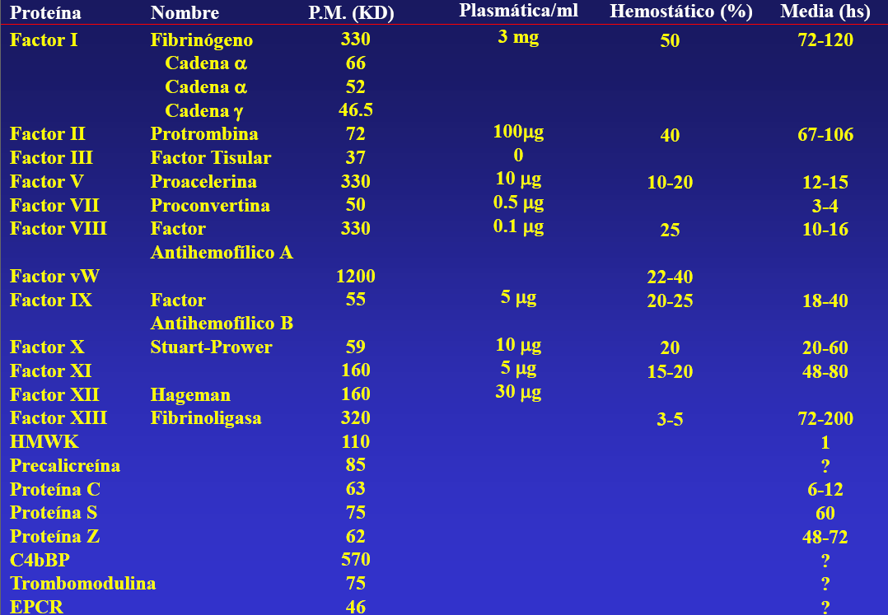

Slide 25

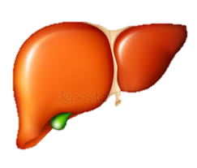
¿ Es el Hígado o falta Vitamina K?
Vitamina
k
Vs.
NO K DEPENDIENTE
VITAMINA K DEPENDINTE
V
(Vida media corta)
II
VII
IX
X
EL TP es el primero que se altera

Slide 26
TEORIAS / MODELOS DEL SISTEMA
DE COAGULACION

Slide 27
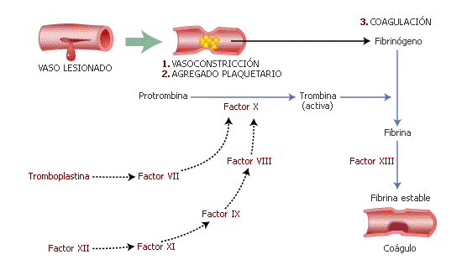
ESQUEMA GENERAL DE LA COAGULACIÓN

Slide 28
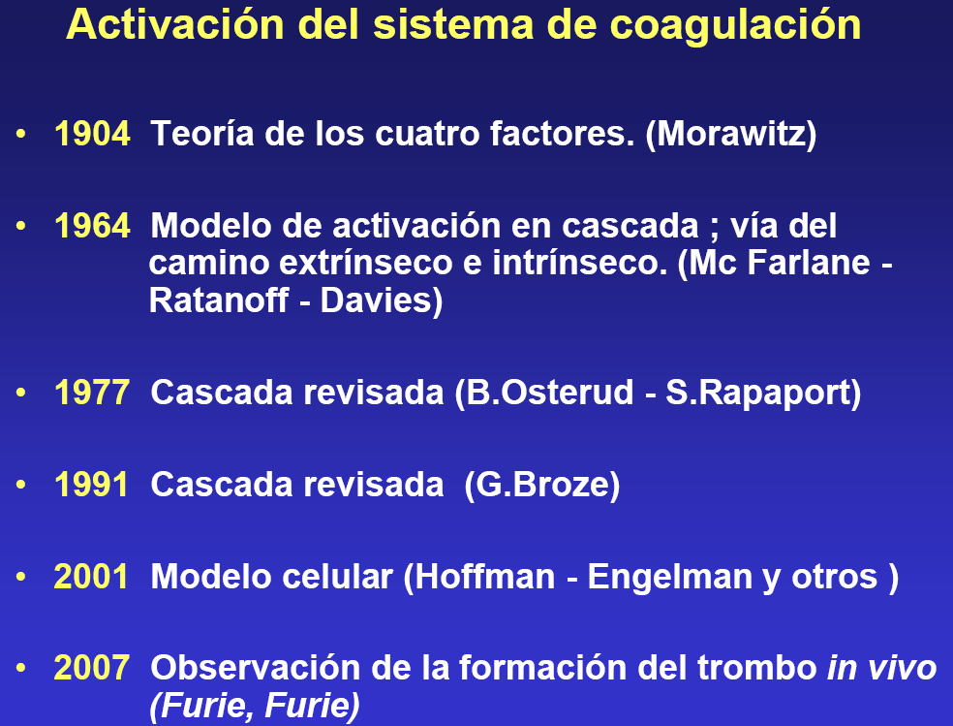

Slide 29
TEORIAS DE LA ACTIVACION DE LA COAGULACION
1904 TEORIA DE LOS 4 FACTORES.
1964 MODELO DE ACTIVACION EN CASCADA CON
TROMBOPLASTINA(VIA INTRIN. EXTRI.) CRITICAS
1977 CASCADA REVISADA.
1991 CASCADA REVISADA (G. BRAZER)
2001 MODELO CELULAR DE HOFFMAN
2007 OBSERVACION DE LA FORMACION DEL TROMBO
EN VIVO (FURIE FURIE). N Engl. V Med. 2008 www.mejm.org

Slide 30

Modelo celular de la Hemostasia
Monroe-Hoffman-Roberts
USA

Slide 31
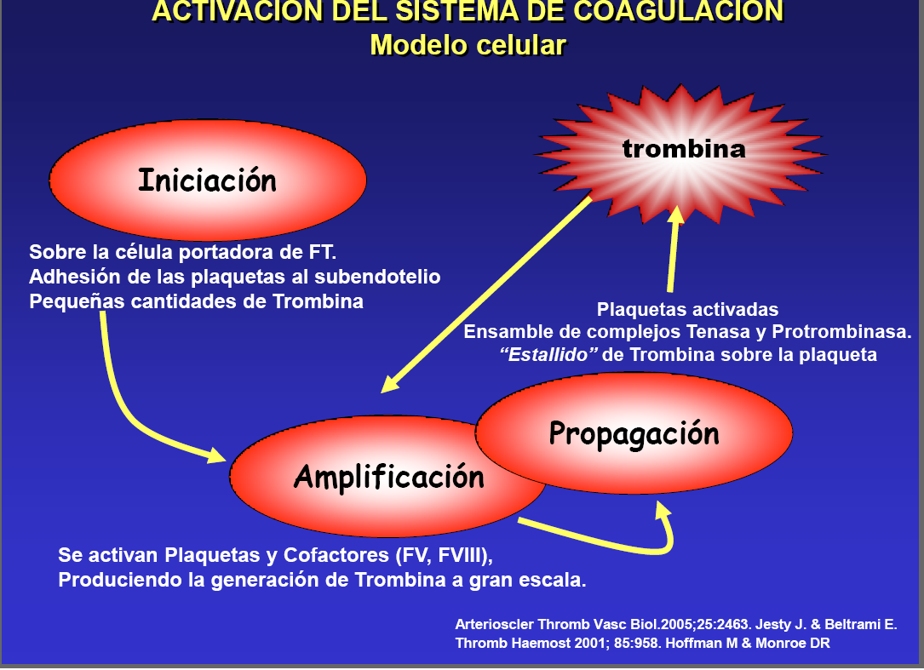

Slide 32
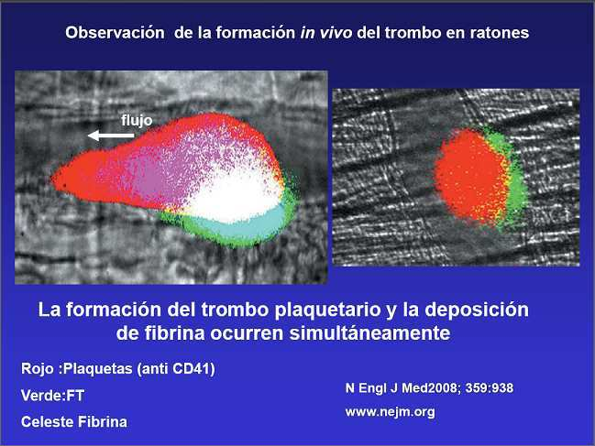

Slide 33
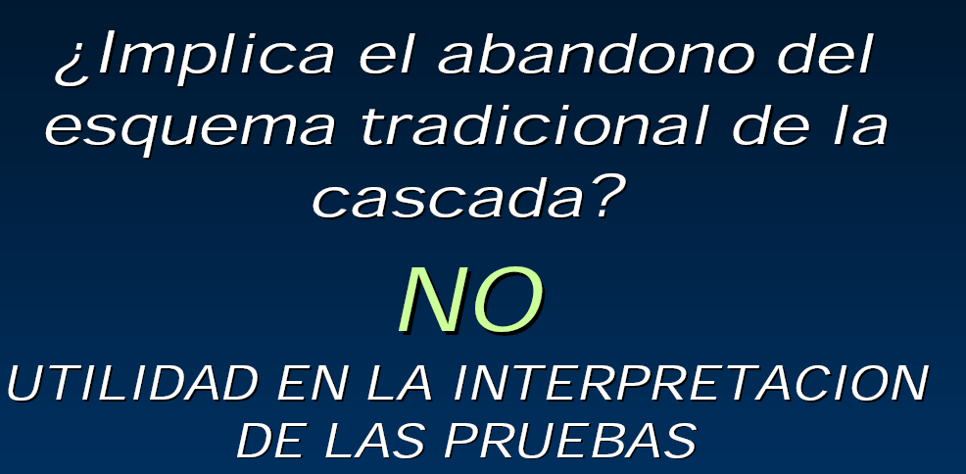

Slide 34

Vìa Intrinseca
Vìa Extrinseca
Fase de contacto a travez de cargas
negativas de la matriz extracelular
Injuria vascular
FT
-
-
-
FC
QAPM
Ca+
PK
K
FT – VIIa
FL
FT – VII - FL
XII
XIIa
X
XI
XIa
Fibrinogeno - I
IX
IXa
Xa
FL
Ca+
Va
Vìa Final Comùn
FL
Ca+
VIIIa
Fibrina Soluble
VIII
IIa
Trombina
XIIIa
II
FIBRINA ESTABLE
XIII

Slide 35
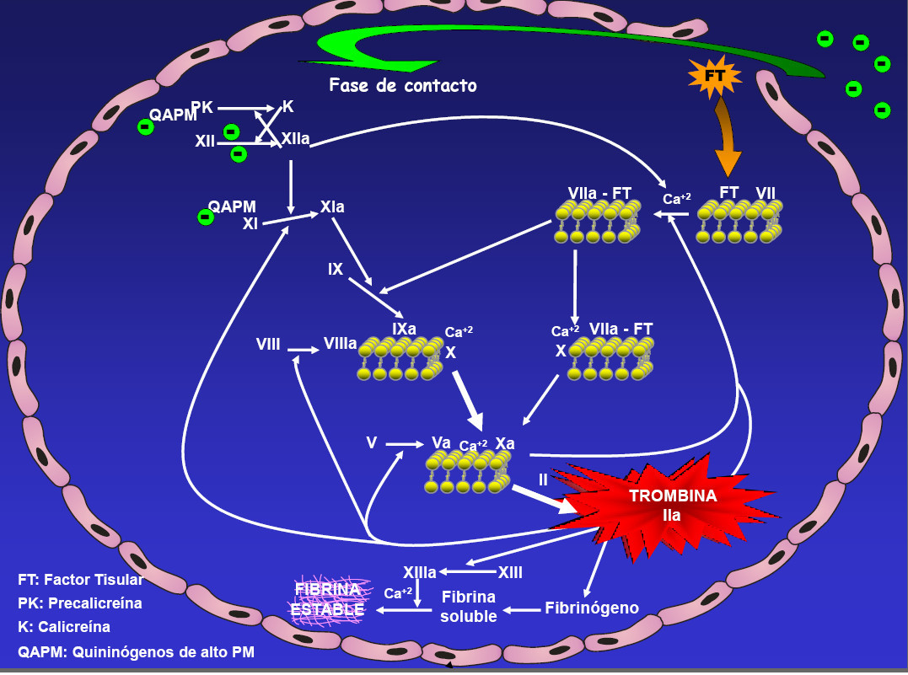

Slide 36
Vìa Intrinseca
Vìa Extrinseca
Fase de contacto a travez de cargas
negativas de la matriz extracelular
Injuria vascular
FT – VIIa
FL –Ca+
FT
-
-
-
FC
QAPM
PK
K
X
XIIa
Vìa Comùn
Fibrinògeno - I
XIa
Xa
FL
Ca+
Va
IXa
FL
Ca+
VIIIa
Vìa Final
Fibrina Soluble
IIa
Trombina
XIIIa
II
FIBRINA ESTABLE
XIII

Slide 37

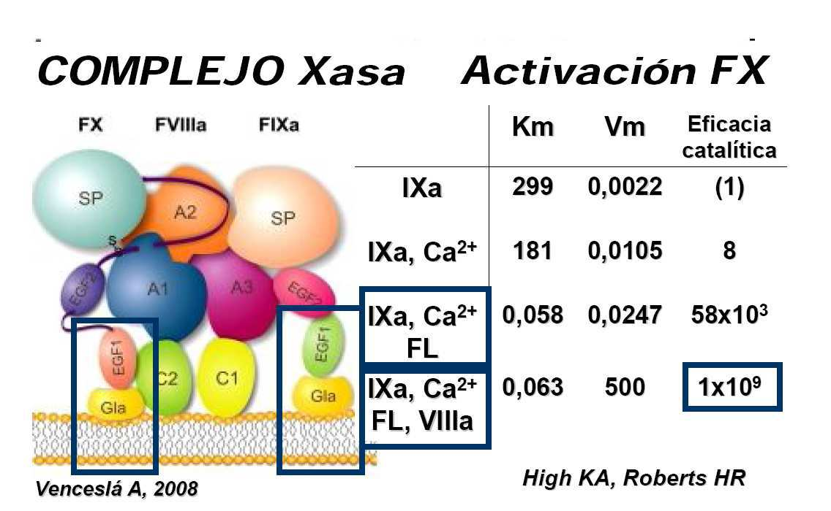

Slide 38
QUE RECORDAR
Vìa Intrinseca
Vìa Extrinseca
FT
Fase de contacto
Cargas Negativas
VII
XII
XI
Vìa Comùn
IX
X
I -Fg
VIII
Vìa Final
V
Fn
XIII
II
IIa
Fn insoluble

Slide 39
FIBRINOLISIS

Slide 40
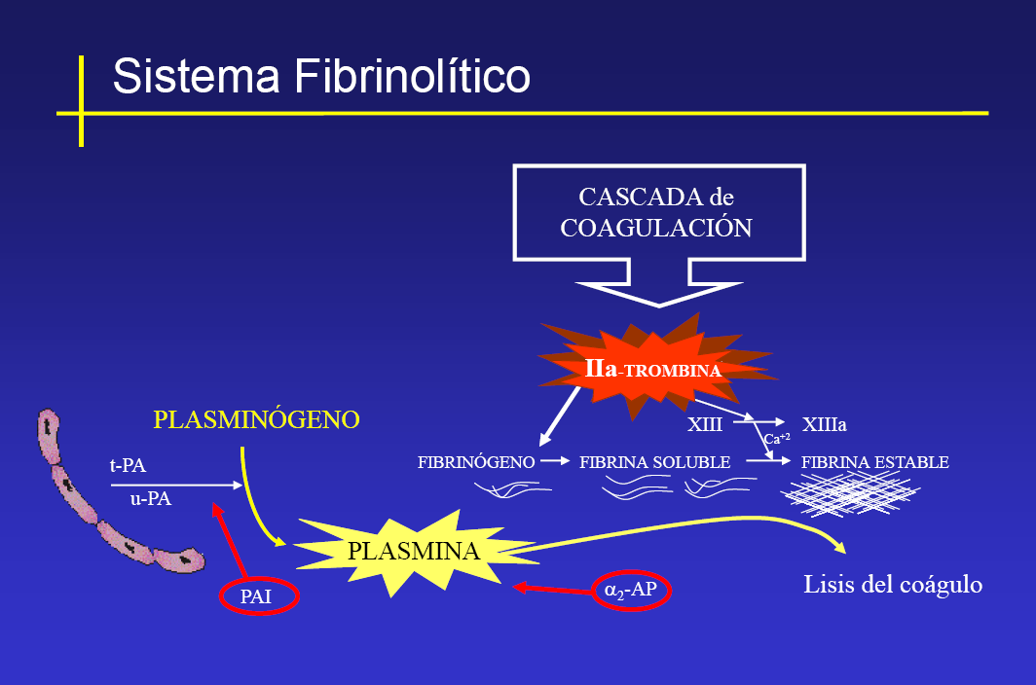

Slide 41
FIBRINOLISIS
TROMBINA
XIII
FIBRINOGENO
FIBRINA SOLUBLE
FIBRINA ESTABLE
PLASMINA
FIBRINOLISIS
PRIMARIA
FIBRINOLISIS
SECUNDARIA

Slide 42
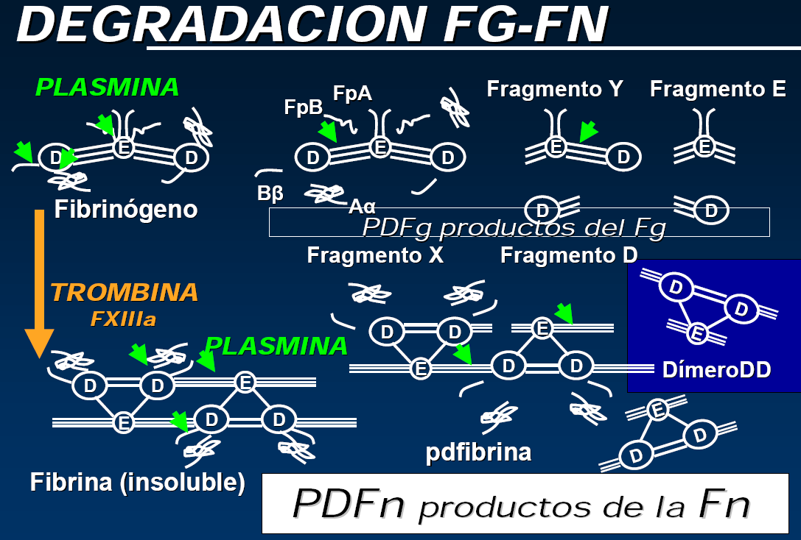

Slide 43

¿PREGUNTA DE EXAMEN?
¿Cual / cuales de estos parámetros de laboratorios se
encuentran alterados en una FIBRINOLISIS SECUNDARIA?
DD
PDF /pdf
DD + PDF/pdf

Slide 44

DD
El Dimero D
Me esta marcando Activación de la Coagulaciòn.
Su presencia confirma formación de TROMBINA
Y PLASMINA
Ej. TVP
TEP
VN: menor 100 ng./ml
VPN: 90 – 100 %.

Slide 45
¿CÓMO EVALUAR LA COAGULACION?
PRUEBAS GLOBALES DE LA
COAGULACION
(SCREENING)

Slide 46

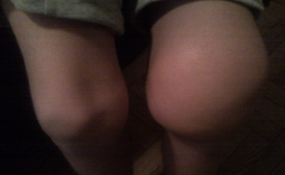
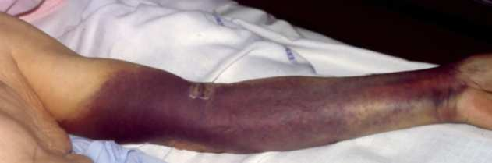

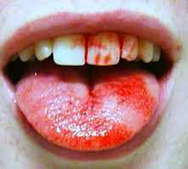
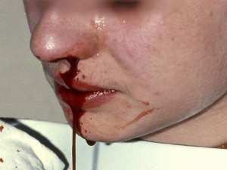
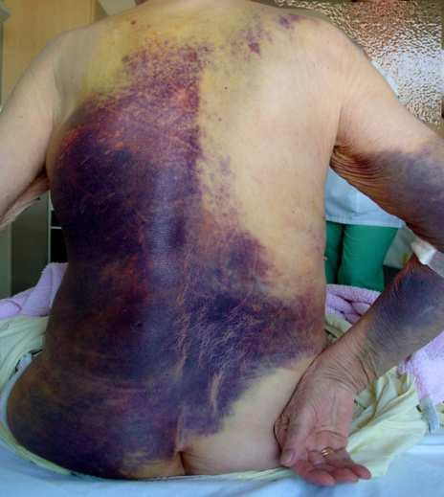
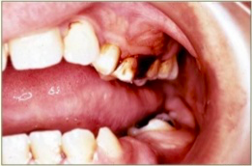
SIEMPRE HAY QUE CORRELACIONAR
EL LABORATORIO CON LA CLINICA !!!!
Examen Físico
Interrogatorio

Slide 47
LABORATORIO BASICO DE COAGULACION
HEMOGRAMA CON PLAQUETAS
KPTT o APTT o TTPA
TIEMPO DE PROTROMBINA O DE QUICK
TIEMPO DE TROMBINA
FIBRINOGENO
SOLUBILIDAD DEL COAGULA CON
UREA 5 MOLAR (F XIII)
LISIS DE EUGLOBULINA
LISIS DEL COAGULO
COAGULACIÓN
FIBRINOLISIS

Slide 48
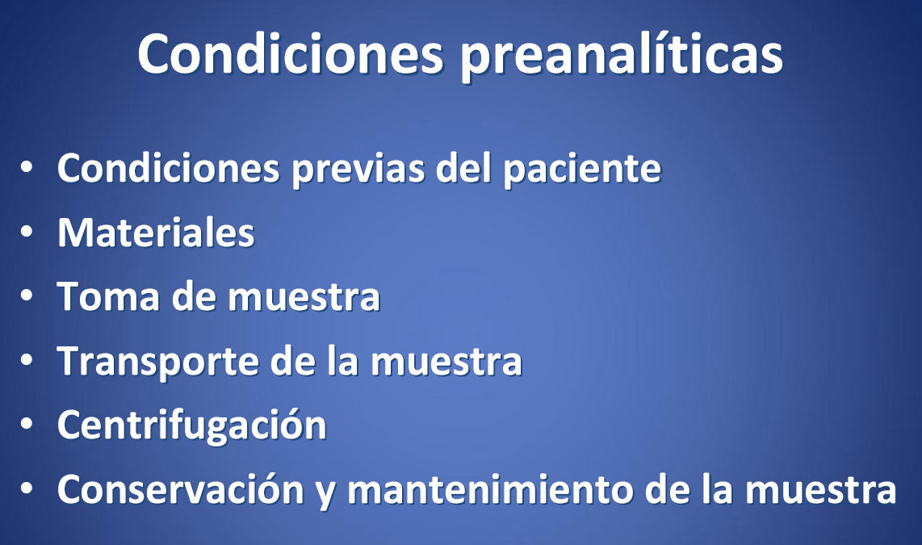

Slide 49
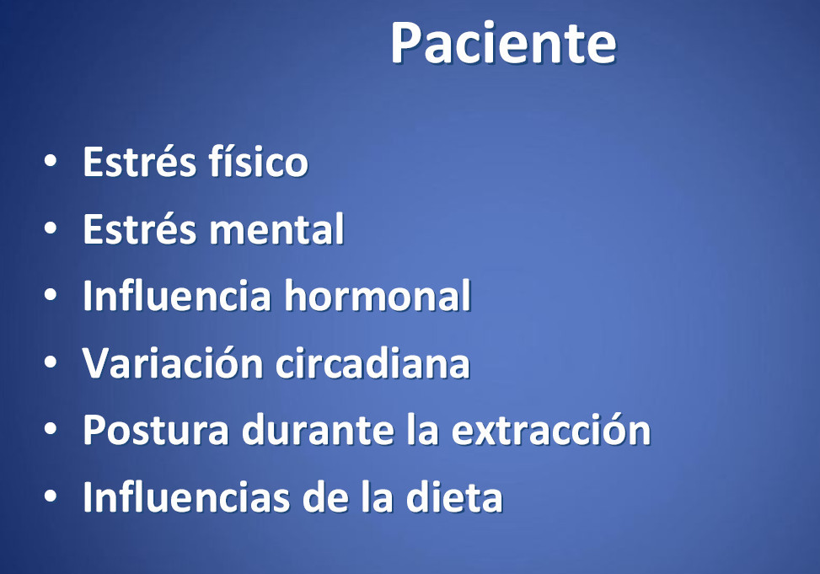

Slide 50
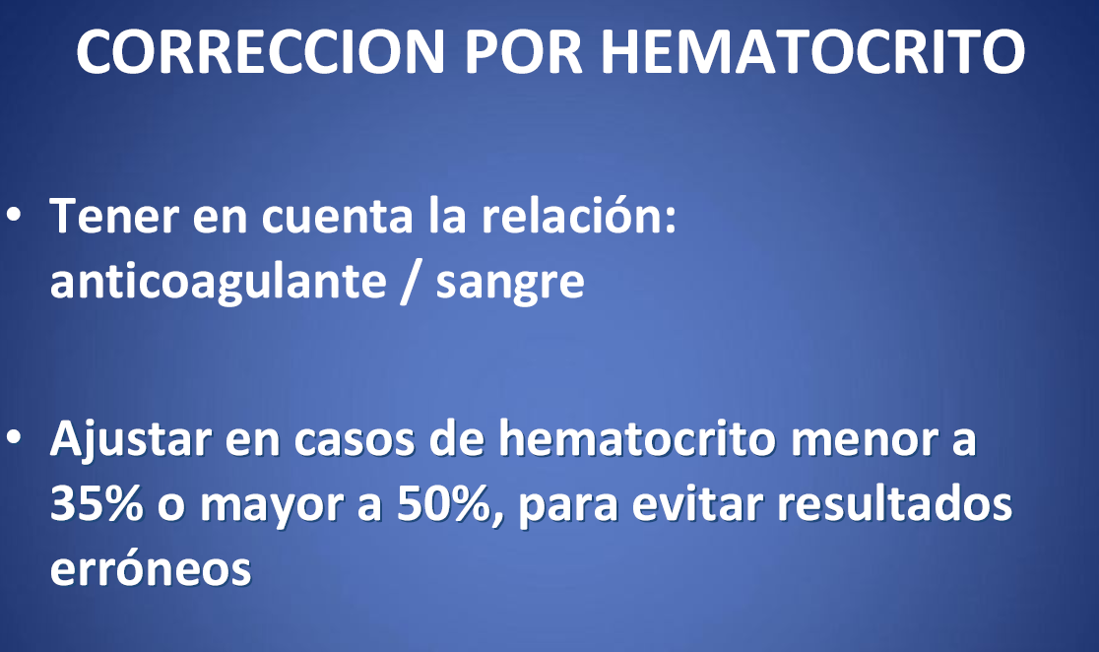

Slide 51
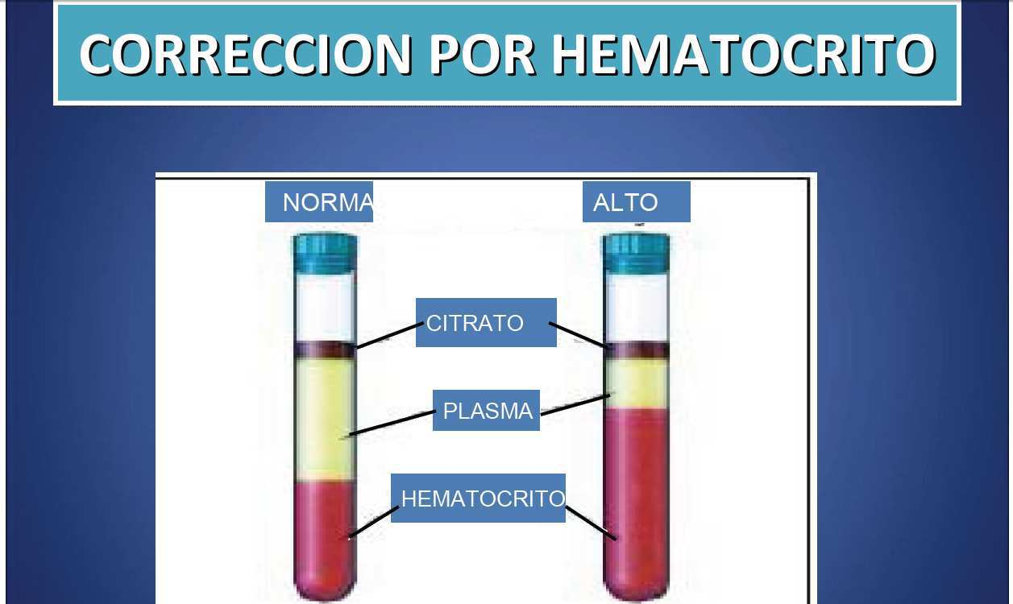

Slide 52
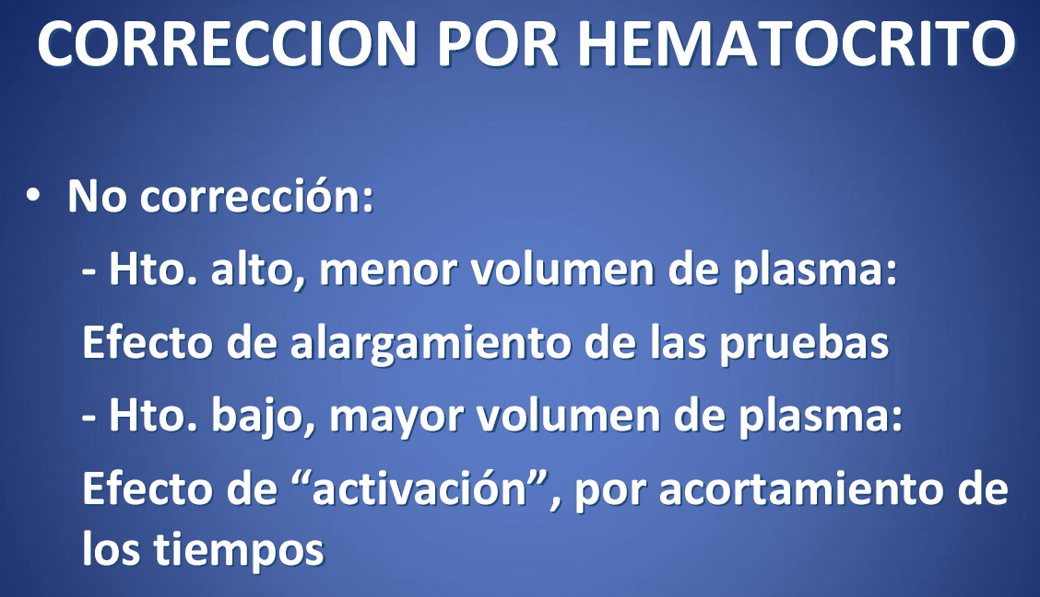

Slide 53
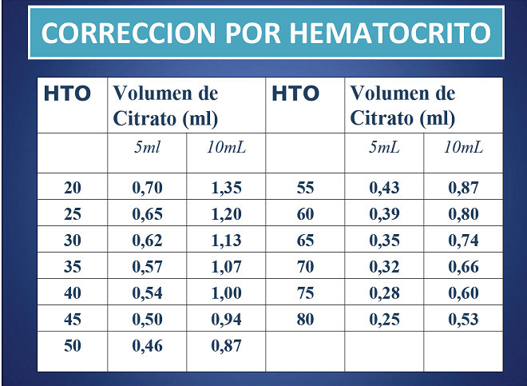

Slide 54
Vìa Intrinseca
TP
Tiempo de Protrobina
Vìa Extrinseca
Fase de contacto a travez de cargas
negativas de la matriz extracelular
Injuria vascular
FT – VIIa
FL –Ca+
FT
-
-
-
FC
QAPM
PK
K
X
XIIa
Vìa Común
Fibrinògeno - I
XIa
Xa
FL
Ca+
Va
TT
Tiempo de Trombina
Vía Final
IXa
FL
Ca+
VIIIa
Fibrina Soluble
IIa
Trombina
XIIIa
aPTT - KPTT
II
FIBRINA ESTABLE
XIII
APTT - TP

Slide 55
Vìa Intrinseca
Vìa Extrinseca
TP
Tiempo de Protrobina
FT
-
-
-
FC
QAPM
PK
K
aPTT
TP
VIIa
FL –Ca+
XIIa
XIa
IXa
FL
Ca+
VIIIa
Xa
FL
Ca+
Va
Fibrinògeno - I
aPTT - KPTT
TT
Tiempo de Trombina
Vía Final
Vía Común
II
IIa
Trombina
Fibrina Soluble
XIIIa
NINGUNA DE ESTAS PRUEBAS
MIDE EL DEFICIT DE F XIII
FIBRINA ESTABLE

Slide 56
LABORATORIO
¿COMO SE HACEN LOS TIEMPOS?

Slide 57

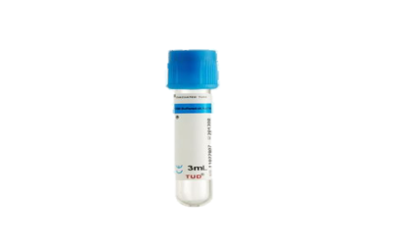
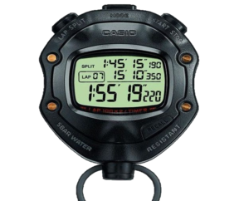
¿CÓMO SE HACEN LOS TIEMPOS DE COAGULACION?
Citrato
Cuando se forma el coagulo se corta
el cronometro ese es el Tpo. de coag.

Slide 58
TROMBOPLASTINA PARCIAL
Activador de cargas Negativas
Ca+
TROMBOPLASTINA
(Mezcla de FT con FL)
FT
FC
-
-
-
Plasma de mi Pte.
TP
Tiempo de Protrobina
QAPM
PK
K
VIIa
FL –Ca+
XIIa
aPTT
TP
XIa
IXa
FL
Ca+
VIIIa
Xa
FL
Ca+
Va
Trombina
Fibrinògeno - I
aPTT - KPTT
TT
Tiempo de Trombina
IIa
Trombina
Fibrina Soluble
II
NINGUNA DE ESTAS PRUEBAS
MIDE EL DEFICIT DE F XIII
XIIIa
FIBRINA ESTABLE

Slide 59
TROMBOPLASTINA
(Mezcla de FT con FL)
FT
FC
-
-
-
Plasma de mi Pte.
TP
Tiempo de Protrobina
QAPM
PK
K
VIIa
FL –Ca+
XIIa
XIa
IXa
FL
Ca+
VIIIa
Xa
FL
Ca+
Va
Fibrinògeno - I
IIa
Trombina
Fibrina Soluble
II
XIIIa
FIBRINA ESTABLE

Slide 60
TIEMPO DE PROTROMBINA
(T. Quick)
EVALUA:
CALIDAD
CANTIDAD
FACTORES
SENSIBILIDAD:
FVII > FX > FV > FII
VN:13s
Vía Extrínseca y Vía Común
Principalmente utilizando tromboplastinas recombinantes.

Slide 61
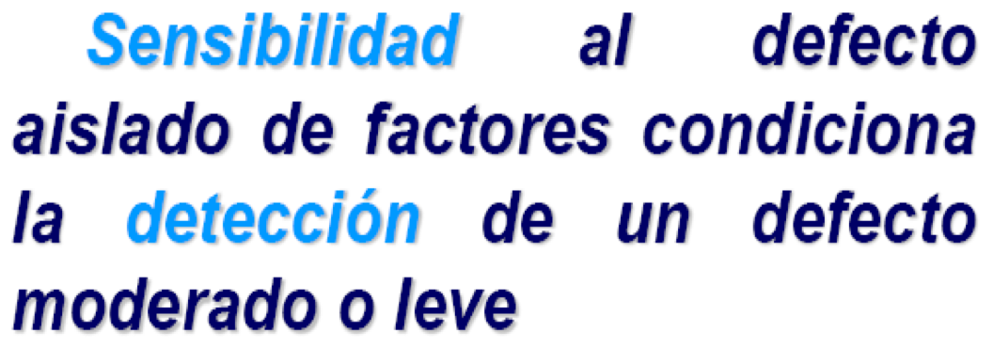
REACTIVO
TROMBOPLASTINA

Slide 62
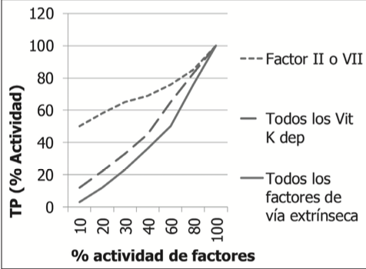
TIEMPO DE PROTROMBINA
(T. Quick)
TP es una prueba global y, por lo tanto, refleja el equilibrio
entre los distintos factores de la vía extrínseca.
La deficiencia de un Factor aislado
tendrá menor repercusión que la
deficiencia de varios FACTORES
SI HAY CLINICA SUGESTIVA, IGUALMENTE
PEDIR DOSAJE DE FACTORES POR MAS
QUE LOS TIEMPOS SEAN NORMALES
Variación del TP de acuerdo a la cantidad de Factores de Vía Extrínseca
y Vía Final Común deficientes y el nivel de los mismos.

Slide 63
TP PROLONGADO
Déficit
de vit. K
INHIBIDORES
HEPATOPATIAS
Deficit aislados
(congenitas o adquiridas)
FVII, FX, FV
FII, o Fg.
CID
Politransfusión
Hipofibrinogenemia
(menor 80 / 50mrg./dl.)
Disfibrinogenemia
ANTICOAGULACION
ORAL

Slide 64
RIN
Razón Internacional Normatizada
TP Paciente (s)
RIN
ISI
TP Testigo (normal)
ISI: Indice Internacional de Sensibilidad.
Cuanto mas cercano a 1 es mas sensible el reactivo
RIN normal: 0,9 a 1,2.
El RIN se usa para el Pte. En tto. con dicumarinico.
Ej.: RVM: 2,5 a 3,5. - TVP: 2 – 3.
TASA DE PROTROMBINA: Se informa en % de actividad. Se realiza
una curba de calibracion (recta de Thivolle) para cada reactivo y lab.
VN: 70 %. - 110%

Slide 65
TROMBOPLASTINA PARCIAL
Activador de cargas Negativas
Ca+
FT
FC
-
-
-
Plasma de mi Pte.
QAPM
PK
K
VIIa
FL –Ca+
XIIa
XIa
IXa
FL
Ca+
VIIIa
Xa
FL
Ca+
Va
Fibrinògeno - I
aPTT - KPTT
IIa
Trombina
Fibrina Soluble
II
NINGUNA DE ESTAS PRUEBAS
MIDE EL DEFICIT DE F XIII
XIIIa
FIBRINA ESTABLE

Slide 66
TIEMPO TROMBOPLASTINA PARCIAL ACTIVADA
TTPA – aPTT - KPTT
EVALUA:
CALIDAD
CANTIDAD
FACTORES
SENSIBILIDAD:
FVIII > FIX > FXI > FXII
VN:31s
Vía Intrínseca y Vía Común
Menos sensible a los Factores de la Vía Final Común. (X-V-II).

Slide 67
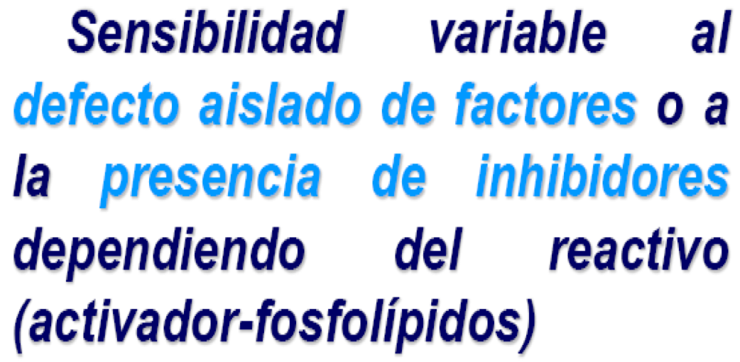
REACTIVO
TIEMPO TROMBOPLASTINA PARCIAL ACTIVADA
TTPA – aPTT - KPTT

Slide 68
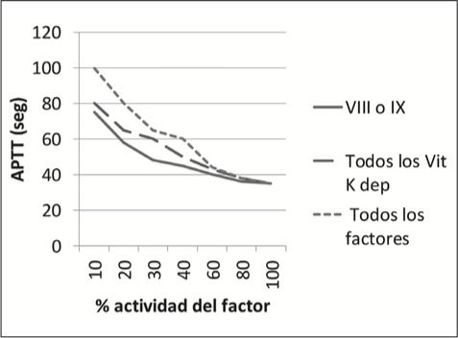
TIEMPO TROMBOPLASTINA PARCIAL ACTIVADA
TTPA – aPTT - KPTT
TTPA es una prueba global y, por lo tanto, refleja el equilibrio
entre los distintos factores de la vía intrínseca.
SI HAY CLINICA SUGESTIVA, IGUALMENTE
PEDIR DOSAJE DE FACTORES POR MAS
QUE LOS TIEMPOS SEAN NORMALES
La deficiencia de un Factor aislado
tendrá menor repercusión que la
deficiencia de varios FACTORES
Variación del TTPa de acuerdo a la cantidad de Factores de Vía
Extrínseca y Vía Final Común deficientes y el nivel de los mismos.

Slide 69
aPTT PROLONGADO
INHIBIDORES
Especificos (VIII) y
Interferencia (IL)
HEPATOPATIAS
Déficit
de vit. K
Deficit aislados
(congenitas o adquiridas)
FVIII, FIX, FXI
XII, PK o Q
X-V-II
ACO anti Xa DIRECTOS
(poco)
Ribaroxaban – Apixaban
ACO anti IIa
Dabigatran
(mas)
CID
Politransfusión
Hipofibrinogenemia
(menor 80mrg./dl.)
Disfibrinogenemia
ANTICOAGULACION
ORAL – HEPARINA
(No Fraccionada)

Slide 70
FT
FC
-
-
-
Plasma de mi Pte.
QAPM
PK
K
VIIa
FL –Ca+
XIIa
aPTT
TP
TT
Tiempo de Trombina
XIa
IXa
FL
Ca+
VIIIa
Xa
FL
Ca+
Va
Trombina
Fibrinògeno - I
IIa
Trombina
Fibrina Soluble
II
NINGUNA DE ESTAS PRUEBAS
MIDE EL DEFICIT DE F XIII
XIIIa
FIBRINA ESTABLE

Slide 71
TT
TIEMPO TROMBINA
CALIDAD
CANTIDAD
EVALUA:
FIBRINOGENO
SENSIBILIDAD:
menor 100mg./dl.
Mide el Paso del Fibrinogeno a Fibrina
VN: 15s – 17s

Slide 72
TT PROLONGADO
INHIBIDORES
PDF/pdf - Paraproteinas
HEPATOPATIAS
Hipofibrinogenemia
(menor 100mrg./dl.)
Disfibrinogenemia
CID
Politransfusión
HEPARINA
(No Fraccionada)
ACO anti IIa
Dabigatran

Slide 73
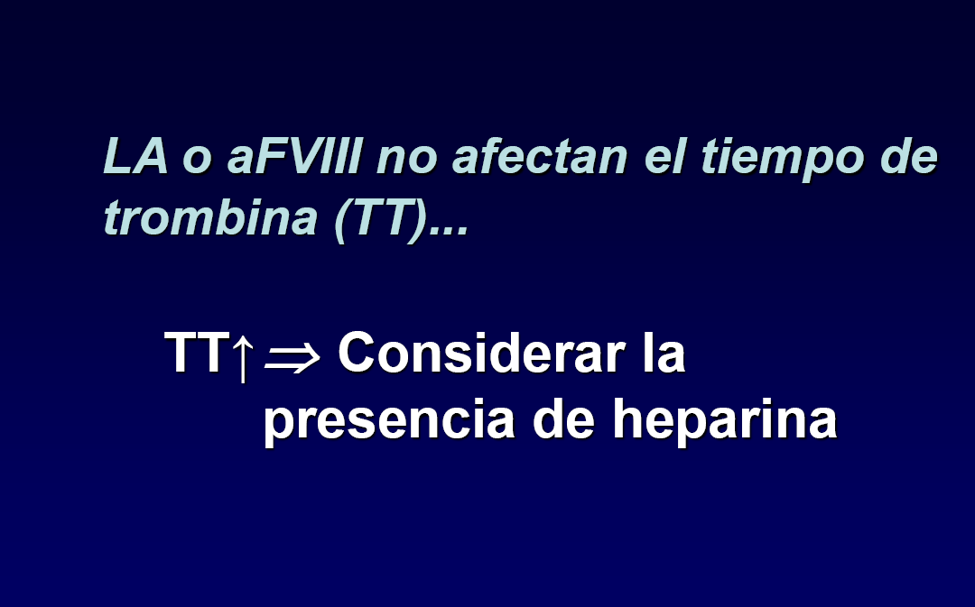

TT PROLONGADO

Slide 74
TIEMPO DE REPTILASA
Se obtiene al añadir al plasma reptilasa
Reptilasa: Enzima proteolitica extraida del veneno de la Serpiente BOTHROPS ATROX.
Actua sobre el Fg. De una forma parecida a la Trombina, liberando solamente el Fibrinopeptido A y pormandose en monomero de Fibrina.
Se alarga en: Hepatopatia, Hipo y Disfibrinogenemia.
INSENSIBLE A HEPARINA!!!!!
UTIL PARA DESCARTAR PRESENCIA DE HEPARINA

Slide 75
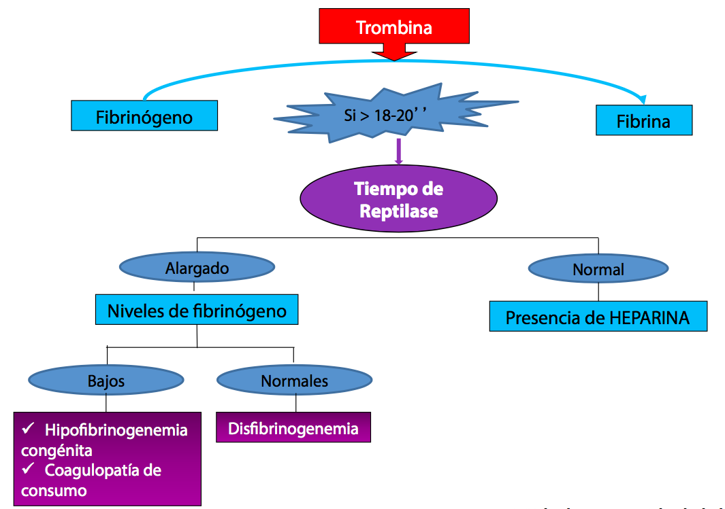
TIEMPO DE REPTILASA

Slide 76
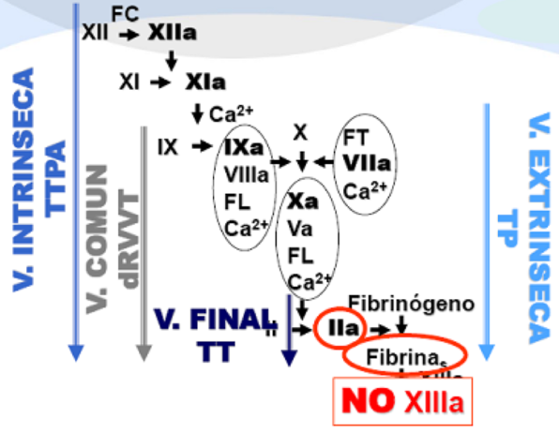
IMPORTANTE
NI EL TP
NI EL APTT
NI EL TT
NINGUNA DE ESTAS PRUEBAS EVALUA EL DEFICIT DE
FACTOR XIII

Slide 77
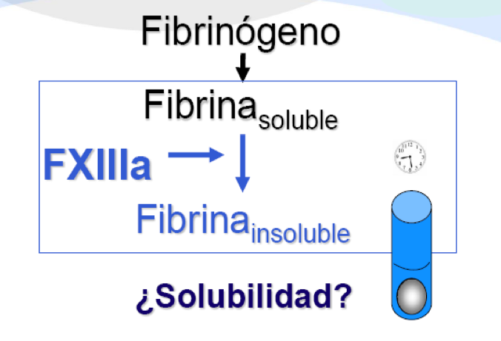
PRUEBA DE SOLUBILIDAD DEL COAGULO:
Solucion de UREA 5 M. N: Coagulo insoluble en 24Hs.

Slide 78
IMPORTANTE
aPTT y/o TP y/o TT
CUANDO UN TIEMPO DE ALARGADO
SIEMPRE TENGO QUE REALIZAR
CORRECCION CON EL AGREGADO PN

Slide 79
CORRECCION CON EL AGREGADO PN
Plasma Pte.
Plasma Normal
Mezcla
½ Pte. + ½ PN
aPTT
TP
TT

Slide 80
CUANDO UN TIEMPO DE ALARGADO
SIEMPRE ME TENGO QUE PREGUNTAR??
aPTT y/o TP y/o TT
?
DEFICIT
INHIBIDORES

Slide 81
SIEMPRE ME TENGO QUE PREGUNTAR??
aPTT y/o TP y/o TT
Correcciòn con Plasma Normal. (P + N)
SI CORRIGE
NO CORRIGE
DEFICIT
INHIBIDORES

Slide 82
APTT
Correcciòn con Plasma Normal. (PP + PN)
SI CORRIGE
NO CORRIGE
DEFICIT DE FACTOR
INHIBIDORES
DOSAJE DE FACTOR
Inhibidor especifico de factores.
Inhibidor tipo Lupico (IL).
Presencia de Heparina No Fraccionada.

Slide 83
POR QUE ES IMPORTANTE LA CORRECCION
CON PLASMA NORMAL
Paciente de 68 años que ingresa por equimosis y Hematoma en
antebrazo post venopunción. No presenta antecedentes personales
de sangrados. Se le solicita Tiempos dando un aPTT prolongado.
Tiene caìda del Hematocrito, por lo que se decide administrar PFC,
sin mejoras.
DIAGNOSTICO: HEMOFILIA ADQUIRIDA
SE DETECTA EL AC. ANTI FACTOR VIII
Se repiten el aPTT dando 70 segundos (Test.:31 s.) se realiza la
corrección con PN dando 68 seg. Conclusión:NO CORRIGE CON PN
TRATAMIENTO DEL SANGRADO
ERRADICAR EL INHIBIDOR
PRECOZ
TRATAMIENTO HEMOSTATICO
TRATAMIENTO INMUNOSUPRESOR TIS.

Slide 84
SI HAY DEFICIT
DOSAJE DE
FACTORES
¿QUÉ FACTORES EVALUAR?
TTPA
VIII - IX - XI
XII - FC
TP
VII - X – V - II
TT
FIBRINOGENO
FIBRINOGENO
NORMALES
XIII
DEFECTOS
NO
HEMORRAGICOS
DEFECTOS HEMORRAGICOS

Slide 85
QUE PIENSO EN ESTOS PACIENTE????
TP largo, el resto Normal
VII- X- V - II
APTT largo, el resto Normal
XII, XI, IX, VIII
Precalicreina, HMWK
TP Y APTT largo y TT normal
X,V,II
Fg. Bajo o Anomalo
Heparina
PDF
CID, Hepatop.
TP, APTT, TT largo

Slide 86
IMPORTANTE
Los tiempos de la coagulacion SOLO miden los factores
(activadores) de la coagulación, NO mide los INHIBIDORES.
Miden de forma cuantitativa y funcional a los Factores.
Son pruebas de screening de partes de la HEMOSTASIA,
pero no mide a los factores por separados.
Ninguna de estas pruebas mide el deficit de Factor XIII.
SI las pruebas son NORMALES con clinica sujestiva de algún
Defecto de la Hemostasia, igualmente pido dosje de factores.

Slide 87
GRACIAS

Slide 88
Hemofilia Adquirida
Enfermedad Autoinmune
Autoanticuerpos contra el FVIII
Neutraliza la actividad coagulante
Desorden hemorrágico infrecuente
  Incidencia 1.5/millón/año en adultos
    0.045/millón/año en niños
    14.7/millón/año en > 85 años
Mortalidad: 3 – 33%

Slide 89
Hemofilia Adquirida vs Congénita
45
Aloanticuerpos McMillan (1988) [N=31]
40
35
Autoanticuerpos Kessler (1993) [N=65]
30
25
Pacientes (%)
20
15
10
5
0
1-10
11-20
21-30
31-40
41-50
51-60
61-70
71-80
>80
Edad (años)
McMillan CW et al. Blood 1988;71:344-8.
Kessler CM and Ludlam CA. Semin Hematol 1993;30(S1):22-7.
Notes:
89

Slide 90
Hemofilia Adquirida
Presentación clínica
  Hemorragias en pacientes sin antecedentes personales ni familiares de sangrado.
  Sangrados leves a fatales (3% - 33%)
  95 % el sangrado es la primera manifestación
Notes:
90

Slide 91
Hemofilia Adquirida
Presentación clínica
  Localización del sangrado
    80% Piel, músculo, partes blandas y mucosas (espistaxis, gastrointestinal, hematuria)
    Infrecuente: Hemartrosis
    Raro: SNC o retroperitoneal
  Ante médicos de otras especialidades
    Clínicos, Ginecoobstetras, Oncólogo
  Asintomáticos 6% (EACH2)
Atención !! NO SUBESTIMAR !! Pacientes mayores AAS…Anticoagulación oral
IMPORTANTE
Notes:
91

Slide 92
EACH 2:
95% Consulta por sangrado
Localización de hemorragias
Piel | 252
Profundos (musculares, retroperitoneal) | 238
Mucosas | 150
Hemartros | 23
Sistema Nervioso Central | 5
No especificado | 4

Slide 93
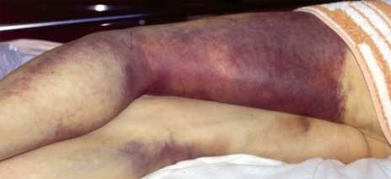
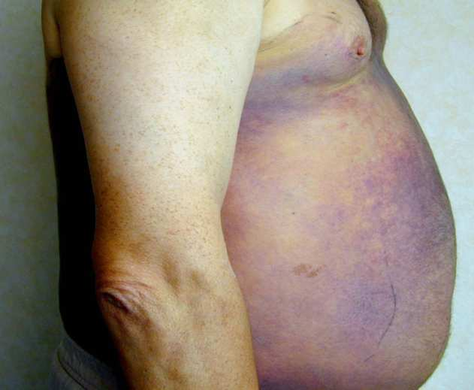
Hemofilia Adquirida
Localización del sangrado
Notes:
93

Slide 94
Hemofilia Adquirida
  - Idiopático 50 %
  Enfermedades Autoinmunes 17-18 %
  Embarazo y Posparto 8-10 %
  Cancer 8-10 %
60
Kessler (1993) (N=65)
50
Green and Lechner (1981) (N=215)
40
Pacientes (%)
30
20
10
0
Enfermedades Autoinmunes
Idiopático
Posparto
Tumores Sólidos
Neoplasias Linfoproliferativas
Enfermedades cutaneas
Asociado a drogas
Otras
Notes:
94

Slide 95
Hemofilia Adquirida
Diagnóstico
  TTPK prolongando con TP Normal
    TTPK prolongando Aislado.
  NO CORRIGE
    Mezcla con plasma normal post incubación
  FVIII muy disiminuido
  Cuantificación de inhibidor
    Unidades Bethesda
Notes:
95

Slide 96
Hemofilia Adquirida
Diagnóstico
DEBE SER PRECOZ
  Disminuye riesgo de sangrado espontáneo o frente a procedimientos
EACH2
  Demora entre sangrado y diagnóstico
    3 días (0-58)
  Demora entre TTPK anormal y diagnóstico
    1 día (0-69)
Notes:
96

Slide 97
Hemofilia Adquirida
TRATAMIENTO
TRATAMIENTO DEL SANGRADO
ERRADICAR EL INHIBIDOR
PRECOZ
TRATAMIENTO HEMOSTATICO
TRATAMIENTO
INMUNOSUPRESOR TIS.
Notes:
97

Slide 98
Hemofilia Adquirida
Principios del tratamiento
Control del sangrado
Erradicar el inhibidor
Tratamiento de Enfermedad de base
Evitar procedimientos invasivos
Educación del paciente
Notes:
98

Slide 99
Hemofilia Adquirida
CAUSA DE MUERTE
501 Ptes | Sepsis | Enf Base | Sangrado | Global
Corticoides solo | 5 | 6 | 1 | 36/128 (28%)
Corticoides + CFM | 4 | 4 | 0 | 22/66 (33%)
Rituximab | 2 | 3 | 1 | 9/46 (20%)
UK Collins P. Blood 2007 Prospectivo (2001-2003)
172 ptes MORTALIDAD POR SANGRADO 9 %
EACH 2 – Collins et al. Blood -Julio 2012 – Vol 120 – N1

Slide 100
HEMOFILIA
CONGENITA
Dr. Mauro, Davoli
UNR - 2019.

Slide 101
DEFINICION
LA HEMOFILIA ES UNA ENFERMEDAD LIGADA AL SEXO, QUE SE CARACTERIZA POR PRESENTAR UN DEFICIT EN LOS FACTORES DE LA COAGULACION DE LA SANGRE Y POR CONSIGUIENTE EVENTOS HEMORRAGICOS...............
DEFINICION ACADEMICA
LA HEMOFILIA ES UN PROBLEMA QUE LLEVO TODA MI VIDA Y QUE ME CAMBIO LA FORMA DE VIVIR, MUCHO TIEMPO PASO EN REPOSO Y CON DOLOR.
PACIENTE DE 50 AÑOS, EN TTO A DEMANDA
LA HEMOFILIA ES UN PINCHAZO 3 VECES POR SEMANA, MI VIDA ES IGUAL A LA DE MIS AMIGUITOS
PACIENTE DE 7 AÑOS EN TTO PROFILAXIS

Slide 102
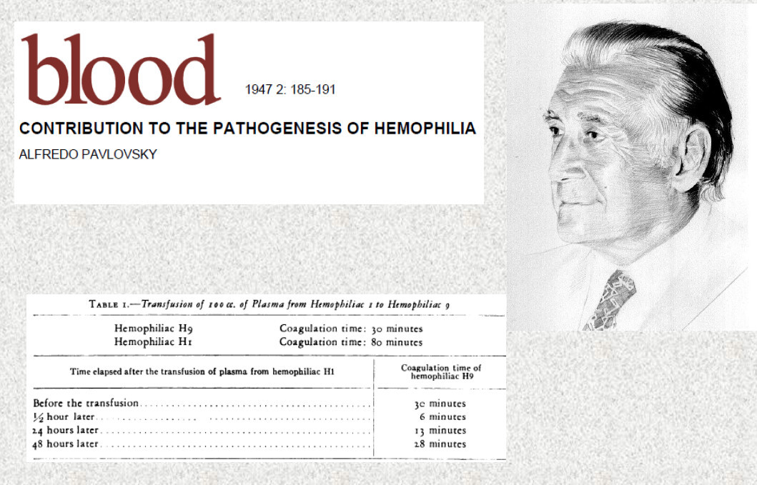
UN POCO DE HISTORIA

Slide 103
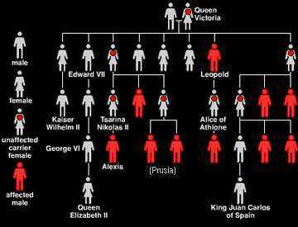
Hemofilia - Historia
Beatrice
Alice
Alexandra

Slide 104
HEMOFILIA
Trastorno congénito de la coagulación, caracterizado por
la deficiencia de factor VIII (F VIII), en el caso de la Hemofilia A o del factor IX (F IX), en la Hemofilia B.
Incidencia:
Hemofilia A: 1 cada 5.000-10.000 varones.
Hemofilia B: 1 cada 30.000 varones.
Patrón de herencia ligada al sexo.
Gen del factor VIII y IX localizado en el brazo largo
del cromosoma X.

Slide 105
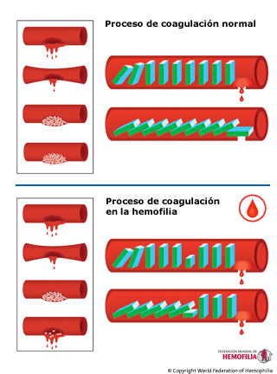
HEMOFILIA - Fisiopatología

Slide 106

Vìa Intrinseca
Vìa Extrinseca
Fase de contacto a travez de cargas
negativas de la matriz extracelular
Injuria vascular
FT
-
-
-
FC
QAPM
Ca+
PK
K
FT – VIIa
FL
FT – VII - FL
XII
XIIa
X
XI
XIa
Fibrinogeno - I
IX
IXa
Xa
FL
Ca+
Va
Vìa Final Comùn
FL
Ca+
VIIIa
Fibrina Soluble
VIII
IIa
Trombina
XIIIa
II
FIBRINA ESTABLE
Insuficiente generación de trombina
por falta del factor VIIIa o IXa
XIII

Slide 107
HAY QUE RAZONAR ¡¡¡¡
SI FALTA EL FACTOR VIII - IX
ESTA TODO MAS LENTO
CLINICA DE SANGRADO
SI ES DEFICIENTE EN UN FACTOR EL
TRATAMIENTO ES SUSTITUTIVO
CON EL FACTOR QUE LE FALTA VIII - IX

Slide 108

CLASIFICACIÒN
TIPOS:
HEMOFILIA A:
DEFICIT FACTOR VIII.
HEMOFILIA B:
DEFICIT FACTOR IX.
SEVERA COMPLICADA: INHIBIDOR

Slide 109




HEMOFILIA - HERENCIA
La hemofilia es una enfermedad ligada al sexo.
70% herencia madre-hijo, 30% mutación espontánea.
Incidencia: HA. 1:5000 nacidos varones - HB 1:30000 nacidos varones
Cuando el padre presenta hemofilia y la madre no está afectada
Cuando la madre es portadora y el padre no está afectado
Ninguno de los hijos tendrá hemofilia
Todas la hijas serán portadoras
50% de los hijos tendrá hemofilia
50% de las hijas serán portadoras

Slide 110
COMO LLEGAMOS
AL DIAGNOSTICO
ANTECEDENTES FAMILIARES.
ANTECEDENTES PERSONALES.
LABORATORIO

Slide 111
LABORATORIO

Slide 112
DIAGNOSTICO DE LABORATORIO
TP: TIEMPO DE PROTROMBINA.
TT: TIEMPO DE TROMBINA.
FIBRINOGENO.
HEMOSTASIA PRIMARIA.
NORMAL
aPTT: TIEMPO DE TROMBOPLASTINA PARCIAL ACTIVADA.
PROLONGADO
IMPORTANTE: SOLO EL aPTT PROLONGADO EL RESTO ESTA NORMAL
CONFIRMATORIO:
Dosaje de FACTOR VIII o IX en una etapa.

Slide 113
HEMOFILIA: SINTOMAS
Edad
Presentación clínica
leve
≥ 10 a 15
Sangrados post traumáticos o post quirúrgicos
5 a 25 %
moderada
5 años
Sangrado post traumatismos leves
1 a 5 %
severa
≤ 2 años
Sangrados espontáneos
< 1 %

Slide 114
HEMOFILIA:
MANIFESTACIONES CLÍNICAS
Hemofilia A y B son indistinguibles
Hemorragia en cualquier sitio
GRAVES:
  Hemartrosis (más común) Rodilla, codo, tobillo
  Hematomas de tejidos blandos (ej. músculo)
  Boca/encías/nariz
  Hematuria
QUE PONEN EN RIESGO LA VIDA:
  Traumatismo grave
  Cuello, garganta
  SNC. Primer causa de muerte

Slide 115
HEMOFILIA:
MANIFESTACIONES CLÍNICAS
Hemartrosis: 70 – 80 %
Músculos/ tejidos blandos: 10 – 20 %
Otros sangrados importantes: 5 – 10 %
SNC: < 5 %

Slide 116


HEMOFILIA
MANIFESTACIONES CLINICA
Hemorragia articular
Hemorragia muscular
Mas frecuente
Rodilla: 45 %
Codo: 30 %
Tobillo: 15 %
Menos frecuente
Hombro: 3 %
Muñeca: 3 %
Cadera: 2 %
Otros: 2 %

Slide 117



SANGRADO MAYOR
Que sangrado es mas grave ?
Donde se pueden producir los sangrados?
APARATO DIGESTIVO
SNC
CABEZA Y CUELLO

Slide 118



TAC de craneo (30/09/03): hematoma extracerebral temporo pariental izquierdo y hematoma subdural en relacion con la tienda del cerebelo, desviacion de la linea media, edema cerebral y colapso ventricular

Slide 119


Slide 120

HEMOFILIA
MANIFESTACIONES CLINICA
LAS HEMARTROSIS son las hemorragias:
  Más frecuentes
  Mayor morbilidad
Afectan más frecuentemente a
  Codos
  Rodillas
  Tobillos
Notes:
120
120

Slide 121


HEMOFILIA
MANIFESTACIONES CLINICA
HEMARTROSIS
HINCHAZON
DOLOR
AUMENTO DE LA TEMPERATURA
IMPOTENCIA FUNCIONAL

Slide 122
HEMOFILIA
MANIFESTACIONES CLINICA
HEMARTROSIS
SINOVITIS CRONICA
HEMARTRO - SINOVITIS

Slide 123

MECANISMO DE ARTROPATIA HEMOFILICA
HEMARTROSIS
Sangrado subsinovial
Liberación de enzimas
Hipertrofia sinovial
Daño cartílago articular
Lesión ósea subcondral
Artropatía hemofílica

Slide 124

MECANISMO DE ARTROPATIA HEMOFILICA
Etapas Radiologicas
Inflamación intra y periarticular
Pérdida de densidad ósea e hipertrofia epifisaria
Ensanchamiento espacio intercondilo.
Disminución espacio articular.
Erosión de cartílago, pérdida de espacio y fusión articular

Slide 125


TRATAMIENTO: ATENCION INTEGRAL
TRAUMATOLOGO
PSICOLOGOS
LABORATORIO
KINESIOLOGOS
ECOGRAFIA
ODONTOLOGIA
HEMATOLOGO

Slide 126
MODALIDADES DE TRATAMIENTO
A DEMANDA
Aplicación de la terapéutica sustitutiva tras un episodio hemorrágico hasta que cesa la sintomatología.
PROFILAXIS
Terapéutica sustitutiva: bi o trisemanal, para prevenir la aparición de episodios hemorrágicos.
PRIMARIA: inicio antes de la primera hemartrosis.
Antes de los 2 a de vida. antes del inicio del daño articular (definido como no más de un sangrado articular) independientemente de la edad.
SECUNDARIA: luego del primer episodio de hemorragia articular.
TERCIARIA: Artropatia existente. Consenso prof Londres 2002

Slide 127


HEMOFILIA: TRATAMIENTO
FACTOR VIII O IX,
OTROS……
POR VIA ENDOVENOSA

Slide 128

TRATAMIENTO
Calculo FACTOR VIII
% DE FACTOR QUE QUIERO OBTENER. X PESO PTE.= % 2
Ej. 80 % X 60 Kg. = 4800 UI. % 2 = 2400 UI.
Calculo FACTOR IX
% DE FACTOR QUE QUIERO OBTENER. X PESO PTE.=
Ej. 80 % X 60 Kg. = 4800 UI.

Slide 129




OBJETIVOS DEL TRATAMIENTO
INCREMENTAR EL NIVEL DE FACTOR
PREVENIR O DETENER LA HEMORRAGIA
EVITAR DAÑO DE ESTRUCTURAS

Slide 130
Tratamiento - Hemofilia A o B
Dosis y Tpo. de TTO.
Sangrado leve
  Objetivo: 30% dosis c/8-12h; 1-2 dias (15U/kg)
  Hemartrosis, orofaringeo o dental, epistaxis, hematuria
Sangrado mayor
  Objetivo: 80-100% c/8-12h; 7-14 días (50U/kg)
  Trauma SNC, hemorragia, punción lumbar
  Cirugía
  Hemorragia retroperitoneal
  Sangrado GI
Terapia adyuvante
  acido amino caproico (Ipsilon) o DDAVP (solo para forma leve)

Slide 131
ANTIFIBRINOLITICOS
Mec: unión a sitio activo pla que es escencial para uníon a fibrina, previniendo activación de plasminogeno a plasmina sobre la sup de la fibrina
tPA
PL
f
El tPA alta concentración en mucosas
Acido έ amino caproico: 50-100 U/K (4-6 g) cada 4 – 6 hs, o en infusión contínua
Ácido tranexámico: 10 mg/dia.

Slide 132
HEMOFILIA B
NO
DESMOPRESINA
CRIOPRECIPITADO

Slide 133
DESMOPRESINA
HEMOFILIA A LEVE

Slide 134

HEMOFILIA - Tratamiento
Medidas Generales
Reposo
Hielo
Compresión
Elevación
Factor VIII

Slide 135



HEMOFILIA - Tratamiento
Medidas Generales
TRATAMIENTO EN EL HOGAR - ADMINISTRADO POR FAMILIARES O POR EL PROPIO PACIENTE.
ES PRECOZ Y MEJORA LA CALIDAD DE VIDA

Slide 136
Profilaxis
en
Hemofilia

Slide 137

PROFILAXIS: LA EVIDENCIA……

Slide 138
Profilaxis en Hemofilia
Administración de FVIII/IX en intervalos regulares para prevenir el desarrollo de sangrados
  Disminuye frecuencia de hemorragias
  Previene o posterga enfermedad articular
  Mejora calidad de vida
  Previene desarrollo de inhibidor
  Previene hemorragia con compromiso de vida
    - HEMORRAGIA CEREBRAL
Gouw, JTH, 2007 Auerswald, Haemophilia, 2011
Gouw, JTH, 2011 Kurnik, Haemophilia, 2010

Slide 139
¿ Quiénes deben recibir profilaxis?
PROFILAXIS
TODOS LOS INDIVIDUOS CON HEMOFILIA A ó B SEVERA.
Organización Mundial de la Salud (WHO)
Consejo Asesor Médico Científico (MASAC)
Federación Mundial de la Hemofilia (WFH)

Slide 140
HEMOFILIA - COMPLICACIONES
ARTROPATIA HEMOFILICA
ALTERACIONES MUSCULARES
DESARROLLO DE INHIBIDORES

Slide 141
INHIBIDORES
Que tengo que saber?????
Notes:
141

Slide 142
INHIBIDOR:
LA COMPLICACION MAS TEMIDA
.
.
.
.
.
FACTOR VIII (EXOGENO)
.
.
.
.
.
.
Y
ANTICUERPO
Y Y Y Y Y Y
SITEMA INMUNE

Slide 143

NUEVOS TRATAMIENTOS
Nuevos FVIII
Vida media extendida
NFT
(Non Factor treatment)
Nuevos IX
Vida media extendida
Terapia génica

Slide 144
HEMOFILIA
QUE PODEMOS HACER?
VENOPUNCION
INYECCIONES SUBCUTANEAS
INTRADERMICAS
Sin tto. sustitutivo.

Slide 145
HEMOFILIA
NO
Inyecciones IM
Punciones arteriales
Procedimientos invasivos
Drogas que inhiben función plaquetaria

Slide 146
HEMOFILIA
QUE DEBEMOS HACER?
TTO SUSTITUTIVO
PROCEDIMIENTO INVASIVO
(vías centrales, punciones articulares, abdominales y punción lumbar.)

Slide 147
MUCHA GENTE PEQUEÑA
EN LUGARES PEQUEÑOS,
HACIENDO COSAS PEQUEÑAS
PUEDEN CAMBIAR EL MUNDO
EDUARDO GALEANO
GRACIAS !!!!!!!

Slide 148

ENFERMEDAD DE
VON WILLEBRAND
Dr. Davoli, Mauro
FUNDACION DE LA HEMOFILIA ROSARIO

Slide 149
OBJETIVOS
RESPONDER LOS SIGUIENTES INTERROGANTES
? CUAL ES LA FUNCION DEL FVW?
? COMO SE DEFINE Y SE CLASIFICA LA ENFERMEDAD?
? QUE MANIFESTACIONES CLINICAS SE RELACIONAN CON LA MISMA?
? COMO LLEGO AL DIAGNOSTICO ?
? SITUACIONES ESPECIALES ?
? CUANDO TRATAR Y CON QUE ?

Slide 150
IMPORTANTE!!!!!!!
PREVALENCIA:
1 DE CADA 1000 a 10000 PERSONAS
Coagulopatía hereditaria más frecuente !!!!!!
80 % VARIANTE TIPO 1

Slide 151


Slide 152
PARA ENTENDER LA ENFERMEDAD, HAY QUE ENTENDER LA FISIOLOGIA NORMAL !!!

Slide 153
Unas de las Proteinas > grandes. >20.000 kD.
VON WILLEBRAND.
Esto lo hace dificil de estudiar¡¡¡¡
Codificado por un gen del brazo corto del
cromosoma 12. y una copia PSEUDOGENICA en el cromosoma 22.
El gen abarca 178 kb de ADN y comprende 52 exones que codifican un ARNm de ~9 kb.

Slide 154

LES PRESENTO A LA PROTEINA PEGAJOSA
PLAQUETA – SUBENDOTELIO
Col. - VW - Pl
PLAQUETA – PLAQUETA
Pl. – VW - PL
FACTOR VIII
Lo protege
OTROS: ANGIOGENESIS

Slide 155


EL MONOMERO DE VW Y SUS DOMINIOS
VIII
MULTIMERIZACION
GpIb/IX. - COLAGENO
GpIIb/IIIa
DIMERIZACION
PROPEPTIDO
COLAGENO

Slide 156


Slide 157


PRE – PRO -VW
PIERDE EL PRE Y SE DIMERIZA
(PRO – VW)
MULTIMERIZACION Y GLICOSILACIONES
(Antigeno grupo ABO)
ALMACENAMIENTO (HMWM)EN VESICULAS Y CLIVADO PP
(C. WELBEL PALADE Y GRANULOS ALFA)
POR CADA MOLECULA DE VW
HAY UN PP MARCA SINTESIS
LIBERACION MULTIMEROS
ACCION ADAMTS13

Slide 158


Slide 159

Como se secreta
2 VIAS
Secreción Regulada
Secreción Constitutiva
Cuerpos
Weibel-Palade
MultÍmeros de VW
C. ENDOTELIAL
DDAVP
VWF
multímeros
ultragrandes
PROTEOLISIS
ADAMTS13
VWF
multímeros
grandes
RESULTADO:
SINTESIS
PROTEOLISIS
DEPURACIÓN
PLASMA
DEPURACION

Slide 160


Slide 161


Slide 162


Slide 163


Slide 165


Slide 166


Slide 167


Slide 168


Slide 170


Slide 172
GP IIb
C2 - RGD

Slide 174


Slide 175


Slide 176


Slide 177


Slide 178

COMO SE CLASIFIACA
LA ENFERMEDAD
AÑO 2006

Slide 179
6 VARIANTES
DEFICIT CUANTITATIVO
TIPO 1
TIPO 1 C
TOTAL
TIPO 3
PARCIAL
DEFICIT CUALITATIVO
2A
2B
2N
2M
Sadler – 2006.

Slide 180
Actualización en la fisiopatología y clasificación VWD: Reporte del Subcomité de VWF - ISTH
Tipo | Descripción | Frecuencia (%)
1 | Déficit cuantitativo parcial del VWF | 70-80
2 | Defectos cualitativos del VWF | 10-15
2 A | ↓ adhesión plaquetaria dependiente del VWF déficit de multímeros alto ↑ molecular (MAPM)
2 B | ↑ Afinidad por la GP Ib
2 M | ↓ adhesión plaquetaria dependiente del VWF sin déficit selectivo de MAPM
2 N | Marcada ↓ del enlace del VWF al FVIII
3 | Deficiencia virtualmente completa del VWF | 1-5
Sadler JE. 2006

Slide 181


Cuerpos
Weibel-Palade
ADAMTS13
Plaquetas Circulantes
Plaquetas Activadas
Gránulosα
Plaqueta
Cél.Endotelial
Factor VIII
VWF
VWF
VWD 2A
VWD 2B
VWD 2M
Anormal
Anormal
Multímeros
Multímeros
RIPAbd
Hiperagrega
Multímeros
Secreción
Disminuida
Unión a
Plaquetas
Disminuido
Mayor
Susceptibilidad
a ADAMTS13
Unión a
Plaquetas
Aumentado
VWD 2N
Multímeros
Unión a FVIII
Disminuido
Branchford BR, Di Paola J, 2012

Slide 182
GENETICA EN VW

Slide 183
TRANSMISION GENETICA
TIPO 1 – 2A - 2B – 2M
AUTOSOMICA DOMINANTE
GENERALMENTE TIENEN ANTECEDENTES FAMILIARES
TIPO 2N – TIPO 3
AUTOSOMICA RECESIVA
GENERALMENTE NO TIENEN ANTECEDENTES FAMILIARES

Slide 184



MISMO GEN
ALTERADO
GEN
ALTERADO
GEN
ADNc
ALTERADO
ADNc
PROTEINA
DEFECTUOSA
PROTEINA
FUNCION
ALTERADA
FUNCION
DIFERENTE
CLINICA
FENOTIPO
CLINICA ???
FENOTIPO ??

Slide 185




¿ POR QUE SE DIFICULTA EL DIAGNOSTICO?
PENETRANCIA INCOMPLETA
(no todos los que heredan la mutación
muestran signos de enfermedad clínica)
TIPO 1
EXPRESION VARIABLE
(los que heredan la misma mutación presentan
signos clínicos variables)

Slide 186
FACTORES QUE MODIFICAN
LOS NIVELES DE VW
GENETICOS
NO GENETICOS
ESTO DIFICULTA EL DIAGNOSTICO

Slide 187

FACTORES QUE MODIFICAN LOS NIVELES DE VW
HAY FACTORES GENETICOS Y NO GENETICOS

Slide 188
GRUPO SANGUÍNEO
O
LAS PERSONAS CON GRUPO O TIENEN UN
DISMINUCION DE HASTA UN 25 % EN LOS
VALORES. DE VW EN COMPARACIÓN CON
LOS OTROS GRUPOS ABO.

Slide 189
RANGOS AJUSTADOS POR GRUPO SANGUÍNEO
La severidad del sangrado se asocia al nivel de FVIII pero no con (…) el tipo ABO.
Castaman G. 2003
El uso de rangos ajustados podría NO ser esencial porque
los síntomas hemorrágicos dependen del nivel de VWF
independientemente del grupo sanguíneo.
Favaloro EJ. 2004

Slide 190
ENFERMEDAD DE VON WILLEBRAND
VWD tipo 1
Grupo 0 y no 0 con 35-50% de VWF tienen similar tendencia hemorrágica y requerimiento de tratamiento.
El grupo sanguíneo no es esencial para el diagnóstico.
Se deben jerarquizar los síntomas clínicos.
Nitu-Whalley IC. 2000
Notes:
190

Slide 191
FACTORES QUE MODIFICAN LOS NIVELES DE VW
HAY FACTORES GENETICOS Y NO GENETICOS

Slide 192



QUE PASA CON LA EDAD
Los sintomas de sangrados se presentaban con la misma
Frecuencia en > de 65 años como en los de 18 a 65 años.
CONCLUCION:
El aumento del VW con la edad NO disminuye los sintomas de
sangrado.
En pacientes con Tipo 2, se incrementa la proteina defectuosa,
y se observo incremento de sintomas hemorragicos con la edad.
VW
TODAVIA NO ESTA CLARO SI ESTE AUMENTO PRODUCE MENOS EPISODIOS HEMORRAGICOS

Slide 193
FACTORES QUE MODIFICAN LOS NIVELES DE VW
HAY FACTORES GENETICOS Y NO GENETICOS

Slide 194

ATENCION !!!!!!!
NUNCA OLVIDAR PEDIR ESTUDIOS DE :
TIROIDES!!!!!! POR QUE????
EL HIPOTIROIDISMO DESCIENDE LOS NIVELES DE VW Y VIII

Slide 195
DIAGNOSTICO DE LA ENFERMEDAD DE
VON WILLEBRAND

Slide 196


LO DEFINE LA CLINICA
LA HISTORIA DE SANGRADO (PERSONALES Y FLIA.)
DIFICIL EN CHICOS.
ESTO ES FACIL DE
DIAGNOSTICAR
ESTO ES LO DIFICIL
DE DIAGNOSTICAR
SI ES UN FACTOR DE RIESGO: OJO ANTE DESAFIOS
HEMOSTATICOS!!!!

Slide 197
VWD
Dificultades Diagnósticas
Amplio rango normal del VWF en la población.
Superposición de síntomas con población normal
Riesgo hemorrágico o enfermedad.
Fluctuaciones en niveles de VW (pte./flia.) Factores fisiológicos (grupo sanguineo, embarazo), estado patologicos (reactante fase aguda) y Drogas (estrogenos, CTC).
Técnicas diagnósticas funcionales.
Diagnósticos diferenciales obligados .
¿ Qué paciente estudiar,
qué síntomas jerarquizar ?

Slide 198

DIAGNOSTICO
Historia Personal de
sangrado desde
la infancia (CLINICO)
Historia Familiar de
Sangrado (CLINICO)
Disminución de la actividad del VWF en plasma
(LABORATORIO)

Slide 199
DIAGNOSTICO
Historia Personal de
sangrado desde
la infancia (CLINICO)

Slide 200
MANIFESTACIONES CLINICAS DE LA ENFERMEDAD
SANGRADO CUTANEO - MUCOSO

Slide 201
CONCEPTOS BASICOS A TENER EN CUENTA
SANGRADO MUCOCUTA.
ANORMAL VW
HEMARTROSIS
SANGRADO PARTES BLANDAS
FACTOR VIII
O VWD 3
Agusto B. Federici. Cong. Mundial de Hemofilia. Paris 2011.

Slide 202
MAS ALLA DE LOS REGISTROS Y DE LA LITERATURA
¿DE QUE DEPENDE LA PRESENTACION CLINICA?
NIVEL DE FACTOR VW Y DE SU ACTIVIDAD
NIVEL DEL FACTOR VIII
DE LOS DIFERENTES SUBTIPO DE LA ENFERMEDAD
PATRON DE SANGRADO (PERSONAL Y Flia.)
SEXO (ciclo menstrual), EDAD ????

Slide 203

FRECUENCIA DE SINTOMAS
DE SANGRADO

Slide 204
Frecuencia de Síntomas
Se superponen
 | Normales (%) | VWD (%) | VWD 1+2 (%) | VWD 3 (%)
Epistaxis | 4–23 | 38–62 | 53–61 | 66–77
Menorragia | 23–68 | 47–60 | 32 | 56–69
Exodoncia | 5–42 | 29–52 | 17–31 | 53–70
Cirugía | 1–28 | 20–28 | 20–47 | 41
Nichols WL.2008

Slide 205




SINTOMAS MAS FRECUENTES
EQUIMOSIS
EPISTAXIS
Sanders YV, Fijnvandraat K, Boender J, et al. Bleeding spectrum in children with moderate or severe von Willebrand dis- ease: relevance of pediatric-specific bleed- ing. Am J Hematol 2015;90:1142-8.
HEMATOMAS
60/80% SANGRADO POST EXTRACCION DENTAL
1de Wee EM, Sanders YV, Mauser-Bun- schoten EP, et al. Determinants of bleed- ing phenotype in adult patients with mod- erate or severe von Willebrand disease. Thromb Haemost 2012;108:683-92.
SANGRADOS POR HERIDAS MENORES
METRORRAGIA

Slide 206
RECIENTE EVOLUCION DEL BAT
(Bleeding Assessment Tools)
2005
VICENZA
0 a + 3
40´
2006
MCMDM – 1VWD
- 1 a +4
40´
2008
MCMDM – 1VWD
Abreviado
- 1 a + 4
10´
2009
PBQ
- 1 a + 4
20´
2010
ISTH BAT
0 a +4
20´
Rydz and Jame Nov 2012 JTH

Slide 207


 | Severos | Moderados | Leves
VWF:Rco (%) | < 10 | 10-30 | 30-50
FVIII (%) | <20 | 20-40 | 40-60

Slide 208
LA MUJER EXPUESTA A UN DESAFIO HEMOSTATICO
“FISIOLOGICO”
EL 80 % DE LAS MUJERES CON VW REPORTO EXCESO DE SANGRE EN EL CICLO
MENSTRUAL.
> DEL 20 % SE REALIZO HISTERECTOMIA.(3 VECES > QUE EN LA POBLACION
GENERAL).
TODAS CON CAMBIO EN LA CALIDAD DE VIDA
ESTUDIO WIN
SIEMPRE CONSIDERAR EN MUJER CON DX DE VW Y DOLOR
ABDOMINAL SEVERO: QUISTE DE OVARIO HEMORRAGICO
James AH. More than menorrhagia: a review of the obstetric and gynaeco- logical manifestations of von Willebrand disease. Thromb Res 2007;120:Suppl 1: S17-20.
EL SANGRADO POSTPARTO (PRIMARIO – SECUNDARIO)
OCURRE CON FRECUENCIA. ?????????????
James AH. More than menorrhagia: a review of the obstetric and gynaeco- logical manifestations of von Willebrand disease. Thromb Res 2007;120:Suppl 1: S17-20.

Slide 209
MENORRAGIA
Menorragia (> 80 ml) desde la menarca
8.9% población general
65% VWD (p=0.001)
Kadir RA. 1998
209

Slide 210
MENORRAGIA y VWD
Se considera que debe buscarse VWD cuando se estudia mujeres con menorragia, sobre todo caucásicas, sin patología pelviana y con síntomas hemorrágicos adicionales
Shankar M. 2004
210

Slide 211

CHART PICTORIAL
1 punto
5 puntos
20 puntos
1 punto
5 puntos
10 puntos
SCORE ≥ 185
MENORRAGIA
VPN Y VPP
> 85%

Slide 212
DIAGNOSTICO
Historia Familiar de
Sangrado (CLINICO)

Slide 213

HISTORIA FAMILIAR
Un consanguíneo de primer grado
o
Dos de segundo grado
con historia de sangrado mucocutáneo y/o laboratorio compatible.
En tipos 2N y 3: la HF es negativa.
En tipo 1 debido a la penetrancia variable: puede estar ausente.
Se recomienda:
Uso de un score estandarizado para recolectar síntomas de sangrado

Slide 214
DIAGNOSTICO
Disminución de la actividad del VWF en plasma
(LABORATORIO)

Slide 215
VWD
Estrategia Diagnóstica
Screening
Hemograma con Plaquetas
APTT (fVIII)
TP
TT
Tiempo de Sangria.
Adhesividad
Tiempo de obstrucción (PFA)

Slide 216


Slide 217

NOMENCLATURA FVIII/VWF
CANTIDAD
FUNCIONALIDAD
SINTESIS
PROPEPTIDO PP

Slide 218


LABORATORIO

Slide 219
CuerposWeibel-Palade
Propéptido
VWFpp
VWF
Plaquetas Circulantes
Gránulosα
Plaqueta
Cél.Endotelial
VWD 1C
VWD 1
VWD 3
Multímeros
Multímeros
Ausentes
Multímeros
Multímeros
Anormal
ExtraHMWM
Secreción
Disminuida
Depuración
Aumentada
Branchford BR, Di Paola J, 2012

Slide 220
IMPORTANTE !!!!!!!
APTT / KPTT
TTPA
ES ANORMAL SOLO SI EL FVIII ESTA
DISMINUIDO

Slide 221




Slide 222
DIAGNOSTICO DIFERENCIAL
VWD adquirida
Hemofilia A
PT-VWD

Slide 223

¿ QUIEN ES QUIEN?

Slide 224


Slide 225


Slide 226

DX.: ANTECEDENTES FLIA.
ESTUDIOS DE UNION VIII – VWF
ESTUDIO GENETICO TTO:fVIII: < vida 1/2

Slide 227
TRATAMIENTOS
¿CUANDO, COMO Y CON QUE TRATAR?

Slide 228
OBJETIVO DEL TRATAMIENTO
CORREGIR EL DOBLE DEFECTO
TIPO 1: DEFICIENCIA
1
VWF
TIPO 2: DISFUNCION.
2
FVIII
FACTOR VIII: DISMINUCION

Slide 229
OPCIONES DE TRATAMIENTO DE LA EVW
TRATAMIENTO CON FVW/FVIII
VWF ENDOGENO
DESMOPRESINA
CONCENTRADO DE FACTOR VIII/VW
CONCENTRADO DE VW RECOMBINANTE
VWF EXOGENO
TERAPIA COADYUVANTE
AGENTE ANTIFIBRINOLITICOS
ESTROGENO
AGENTES HEMOSTATICOS TOPICOS

Slide 230


DESMOPRESINA
DDAVP

Slide 231



Slide 232
Desmopresina
(DDAVP, 1-deamino-8-D-arginina vasopresina)
Análogo sintético de vasopresina
Alta afinidad por receptor V2
Sin efecto sobre receptor V1
No vasoconstricción, ni actividad útero-tónica
> efecto antidiurético y de > duración que la hormona ADH (6-24 hs. para DDAVP vs. 2-6 hs. para ADH)
Vida media: 55 minutos
Nichols WL. 2008- Keeling DM. 2008- Mannucci PM. 2008- Federici AB. 2008- Kaufmann JE. 2003

Slide 233
Respuesta a DDAVP en subtipos
 |  | Respuesta
Tipo 1 | leve | > 85%
 | severo | 27%
 | Vicenza (Arg1205His) y Cys 1149Arg, Cys1130Phe | Menor duración
Tipo 2 | niños | 68%
2A | severo | 7%
2M | severo | 14%
2N | R854Q R924Q | Variable, menor duración mejor peor
Federici A. 2002 y 2004- Schneppenheim R. 2009- Rodeguiero F. 2009- Mazurier C. 1994- Nitu-Walley I. 2001

Slide 234
DDAVP en Tipo 2B
Uso controvertido: ↑ VWF agrava trombocitopenia con ↑ riesgo de sangrado?
Trombocitopenia post-DDAVP es transitoria, no ↑ riesgo de sangrado. Pseudo-trombocitopenia?
 | R. Plaquetas (/mm³) | TS (min) | APTT (seg) | FVIII (%) | VWF:Ag (%) | VWF: Rco (%)
Basal | 118.000 | 18 | 57 | 36 | 52 | 19
60 min | 90.000 | 18 | 40 | 100 | 190 | 65
120 min | 95.000 |  | 45 | 80 | 190 | 75
24 horas |  | 18 | 52 | 42 | 63 | 14
De Meyer SF. 2009- Nichols WL. 2008-

Slide 235
Dosis y vías de administración
RAPIDO
Y
EN POCO VOLUMEN
IMPORTANTE!!!!!!
Vía | Dosis | Modo infusión
ev | 0.3 μg/ kg | 50 cc Sol. Fisiológica En 20 minutos Inmediatamente antes
sc |  | Sin dilución 60 minutos antes
intranasal | 150 – 300 μg | Durante sangrado
(máximo 20 μg)
Ampollas : 4 μg- 15 μg- 20 μg
Nichols WL. 2008- Keeling DM. 2008- Mannucci PM. 2009- Federici AB. 2008- Kasper C. 2008

Slide 236
Prueba de respuesta biológica al DDAVP
DDAVP
4 Hs. ????
IMPORTANTE:
QUE AUMENTE > DEL 50 %
Y QUE LO MANTENGA
Basal | 60 min | 120 min | (24 hs.?)
T. Sangría - APTT – FVIII - VWF: Ag - VWF:RCo
Respuesta adecuada:
aumento del 30% en FVIII y VWF con respecto al basal con niveles plasmáticos ≥ 30% (ó 30 UI/dL) a los 120 minutos
Respuesta completa: FVIII y VWF:RCo ≥ 50%
Respuesta parcial: FVIII y VWF:RCo < 50% pero ↑ 3 veces el nivel basal
Ausencia de respuesta: ninguna de las anteriores
Evaluar en la respuesta a DDAVP si la lisis de
euglobulinas < 30min usar <dosis de DDAVP.
Nichols WL. 2008 -Keeling DM. 2008- Mannucci PM. 2009- Federici AB. 2008

Slide 237
Taquifilaxia
150
Persiste el efecto antidiurético
100
Nivel plasmático %
FVIII
VWF:RCo
50
0
1
2
3
4
Días
Nichols WL. 2008- Keeling DM. 2008- Mannucci PM. 2009- Federici AB. 2008- Kasper C. 2008

Slide 238
Contraindicación para el uso de DDAVP
Eventos Adversos
Leves:
Vasodilatación cutánea (rubor facial)
Cefalea leve y transitoria
Retención hídrica
Hiponatremia (niños, múltiples dosis)
Severos:
Infarto de miocardio en paciente añoso (1988)
Accidente cerebrovascular en paciente con insuficiencia renal crónica (1988)
Tromboembolismo pulmonar en diabetes insípida
Factores de riesgo trombótico
Pacientes con alteración en manejo de los líquidos
Pacientes sin respuesta a la prueba terapéutica
Nichols WL. 2008- Keeling DM. 2008- Mannucci PM. 2009- Federici AB. 2008- Rodeghiero F. 2009
Notes:
us
238

Slide 239
Respuesta a DDAVP
Dependería del tipo de enf. de von Willebrand y del genotipo. Recomendable hacerla al diagnóstico
Variable e impredecible entre pacientes
Consistente en la misma persona: No re-evaluar!!
Afectan la respuesta: momento de infusión, dosis, reposo del paciente, tiempo y vía de administración, etc.
Nunca durante episodio de sangrado ni en embarazo
Nichols WL. 2008 -Keeling DM. 2008- Mannucci PM. 2009- Federici AB. 2008

Slide 240



CONCENTRADOS
DE
FACTOR VIII/VW

Slide 241
Reemplazo alogénico
A quién?
Paciente con tipo 3
Otros tipos/subtipos sin respuesta a o con
contraindicación de DDAVP
Con qué?
Concentrados de VWF (con o sin FVIII?)
Crioprecipitados sólo en caso de no acceso a concentrados
Nichols WL. 2008 -Keeling DM. 2008- Mannucci PM. 2009- Federici AB. 2008

Slide 242
PRECAUCION CIRUGIA
LAS PREGUNTAS SERIAN:
TIPO DE CIRUGIA
> O < - MUCOSA
CON QUE TRATAR???
VIII/VW - DESMO - AROTRAN
CUANTO DAR??
QUE NIVEL ALCANZAR > 50%
POR CUANTO TIEMPO????
DEPENDE CICATRIZACION
MUY IMPORTANTE¡¡¡¡¡ SIMPRE HABLAR ANTES CON EL CIRUJANO
AVISARLE QUE EL PATRON DE SANGRADO ES IGUAL A CULQUIER PACIENTE¡¡

Slide 243

TIPOS DE CONCENTRADOS PARA EL TTO VWD
NUNCA USAR FVIIIr o FACTORES MONOCLONALES

Slide 244
Dosis concentrados de VWF/FVIII
Dosis (UI VWF: RCo) | Sangrado o Cirugía Mayor | Sangrado o Cirugía Menor
Carga | 40–60 U/ kg | 30–60 U/ kg
Mantenimiento | 20-40 U/kg cada 8–24 hs | 20–40 U/kg cada 12-48 hs
Objetivo terapéutico | VWF:RCo >50 UI/dL FVIII >50 UI/dL
Duración | 5-10 días (según evolución)
Nivel de seguridad | VWF:RCo < 200 UI/dL FVIII < 250–300 UI/dL
Exodoncias y otros procedimientos menores: nivel deseado >30 UI/dL
Nichols WL. 2008

Slide 245



Slide 246

CONTRACEPTIVOS ORALES
MEDROXYPROGESTERONA ACETATO DE DEPOSITO
MIRENA (Dispositivo IU y liberaciòn de Levonogestrel)
ACIDO EPSILON AMINO CAPROICO
ACIDO TRANEXAMICO (AROTRAN)
TERAPIA COADYUVANTE
AGENTE ANTIFIBRINOLITICOS
ESTROGENO
AGENTES HEMOSTATICOS TOPICOS

Slide 247
Agentes antifibrinolíticos
Profilaxis o tratamiento de sangrados mucosos menores
Contraindicados en hematuria
Administración oral, ev o tópica, solos o con DDAVP
Ácido epsilón-aminocaproico (AEAC)
Dosis: 50-100 mg/kg (máximo: 6 gramos), cada 4-6 horas, durante 7-10 (máximo 24 gramos en 24 horas).
Ácido tranexámico
Dosis: 25 mg/kg vo cada 8 horas durante 10 días para inhibir la fibrinólisis y permitir la cicatrización de heridas.
Elección? Menor dosis y menor costo que el AEAC.
Nichols WL. 2008 -Keeling DM. 2008- Mannucci PM. 2009- Philipp CS. 2011

Slide 248

ES 10 VECES MAS POTENTE QUE EL IPSILON
DOSIS SUGERIDA 10 A 25 mrg./kg. 1 a 4 veces por día.(1gr. Cada 8hs.)
SE ELIMINA POR ORINA 95% SIN MODIFICACIONES. Ajustar Dosis IR.
Uso: VO, IM, EV, TOPICO.
Cmax 2 – 3 hs.
Biodisponibilidad: 30 – 50% (dosis oral) No se modif. Con alimentos.
Efecto Hemostático:74% VO y 84% via parenteral.
MULTIPLES INDICACIONES.
SE PUEDE USAR EN CONJUNTO CON FACTOR VIIar y FEIBA.
Reacciones adversas POCO FRECUENTES (Nauseas.Dolor abd.)

Slide 249
EVW Y EMBARAZO
Determinar el dosaje del Factor VIII y FVW RCO al inicio y a las 36 semanas.
Si los niveles estan por debaja de 50 UI/dl. Debe utilizar Tto ante cualquier procedimiento invasivo.
Tratamiento
Tipo 1: Desmopresina.
Tipo 2: Concentrados VIII/VW. Desmopresina si tiene respuesta.
Tipo 3: Siempre concentrados VIII/VW.
La HPP tardia ( mas 24 hs. a 6 semanas) la prevelencia es de 12,5 a 25%.
LA DESMOPRESINA ES SEGURA
EN EL EMBARAZO
Mannucci PM, 2004.

Slide 250
Menorragia
Pérdida de ≥ 80 mL de sangre por período menstrual
Antifibrinolíticos: ↓ 50% volumen menstrual (4 g/día, días 1 a 4)
Estrógenos sintéticos (etinilestradiol)+ progestágeno: inhiben ovulación y disminuyen sangrado menstrual
Dispositivo intra-uterino liberador de levonorgestrel: ↓ menorragia, duración de la menstruación, mejora la anemia y la calidad de vida (12 meses/ 13 mujeres).
DDAVP subcutánea.
Nichols WL. 2008 -Keeling DM. 2008- Mannucci PM. 2009- Philipp CS. 2011- Chi C. 2011- James A. 2011

Slide 251
GRACIAS

Slide 252
Conclusiones
DDAVP es tratamiento de elección en pacientes con enf. von Willebrand sin contraindicaciones y con adecuada respuesta.
Respuesta a la DDAVP dependería del fenotipo y del genotipo de la enfermedad. Debería evaluarse al diagnóstico.
DDAVP es segura y eficaz en niños y embarazadas.
Los concentrados de VWF/FVIII son el tratamiento de elección para el tipo 3 y pacientes sin respuesta a DDAVP.
Los antifibrinolíticos son útiles en sangrado mucoso
Los anovulatorios y el dispositivo intra-uterino liberador de levonorgestrel son seguros y eficaces en la metrorragia

